Slide 1


Slide 2
Đánh giá Hiệu năng Mạng
CHƯƠNG 1. TỔNG QUAN

Slide 3
CHƯƠNG 1: TỔNG QUAN
TRONG THỰC TẾ, TỒN TẠI NHIỀU HỆ THỐNG TRUYỀN THÔNG VÀ MẠNG MÁY TÍNH KHÁC NHAU:
Ví dụ:
Mạng điện thoại cố định, mạng điện thoại di động 2G, 3G, 4G, 5G
Mạng Internet
Các mạng cục bộ 802.x:
802.11: rất nhiều phiên bản khác nhau
802.3: Ethernet, FastEthernet, GigabitEthernet
Các hệ thống điều khiển IoT, BigData, AI…
Tại các trang trại nông nghiệp
Chăn nuôi
Thuỷ sản

Slide 4
CHƯƠNG 1: TỔNG QUAN
Tổng đài chuyển tiếp
Cuộc gọi bao gồm 3 chặng kết nối, mỗi kết nối là 64kbps. Một đường trung kế cáp quang 2.5Gbps có thể truyền đồng thời 39.000 cuộc gọi.
Chặng 2
Chặng 1
Chặng 3
Đường dây trung kế
Tổng đài thuê bao
Tổng đài thuê bao
Đường dây thuê bao
Thiết bị đầu cuối A
Thiết bị đầu cuối B
Hình vẽ tham khảo từ bài giảng “Introduction to Computer Network”, Prof. Nick Mckeown, Stanford University

Slide 5
CHƯƠNG 1: TỔNG QUAN
Ví dụ chuyển mạch gói – bản tin ở A được chia thành hai gói nhỏ
A gửi hai gói (số 1 và số 2) đến B
Tại R1:
Gói số 1 và 2 được lưu trữ trong bộ đệm của R1
Căn cứ vào địa chỉ đích (B) của gói số 1, R1 tra bảng định tuyến, chuyển gói số 1 ra đường truyền đến R2
Căn cứ vào địa chỉ đích (B) của gói số 2, R1 tra bảng định tuyến, chuyển gói số 2 ra đường truyền đến R4
Tại R2 và R4: lặp lại tương tự
Tại B, nhận được gói số 2 trước gói số 1
Hình vẽ tham khảo từ bài giảng “Introduction to Computer Network”, Prof. Nick Mckeown, Stanford University

Slide 6
CHƯƠNG 1: TỔNG QUAN
Bộ đệm
“4”
Đầu vào số 1
Lựa chọn
đầu ra
Đầu ra số 1
Đầu ra số 2
Đầu vào số 2
Lựa chọn
đầu ra
Đầu ra số 2
Đầu vào số 1
R1
“4”
Đầu ra số 3
Đầu vào số 3
Lựa chọn
đầu ra
Đầu ra số 3
Đầu ra số 4
Đầu vào số 4
Lựa chọn
đầu ra
Đầu ra số 4
CẤU TRÚC NÚT MẠNG (Bộ đệm chỉ ở đầu ra)
Hình vẽ tham khảo từ bài giảng “Introduction to Computer Network”, Prof. Nick Mckeown, Stanford University

Slide 7
CHƯƠNG 1: TỔNG QUAN
Cấu trúc của nút mạng
N đầu vào và N đầu ra N*N
Bộ đệm (buffer) chỉ ở đầu vào (Input Buffer Router)
Bộ đệm (buffer) chỉ ở đầu ra (Output Buffer Router)
Bộ đệm (buffer) vừa ở đầu vào, vừa ở đầu ra (Input-Output Buffer Router)
→ Mô hình Output Buffer Router được lựa chọn
CẤU TRÚC NÚT MẠNG (Bộ đệm đầu vào và bộ đệm đầu vừa ở đầu vào, vừa ở đầu ra

Slide 8
Wireless LAN – Mạng LAN không dây
802.11:
tương thích với lớp vật lý và liên kết dữ liệu của mô hình OSI
Tất cả các phiên bản của IEEE 802.11 đều sử dụng CSMA/CA ở lớp MAC và chỉ khác nhau ở lớp vật lý với các tham số sau:
Dải tần
Độ rộng kênh
Tốc độ truyền
Phương pháp điều chế
Chức năng của lớp MAC: truy cập, phát hiện và kiểm soát lỗi. Lớp MAC được chia thành các lớp con sau:
MAC sub-layer: truy cập, định dạng khung
MAC management sub-layer: quản lý nguồn, an toàn thông tin và dịch vụ chuyển vùng (roaming)
Lớp
Liên kết dữ liệu
Lớp LLC
Lớp
Quản lý Thiết bị
Lớp MAC
Lớp Quản lý MAC
Lớp
Vật Lý
Lớp PLCP
Lớp Quản lý
Vật lý
Lớp PMD
Cấu trúc phân lớp của Wireless LAN

Slide 9
Wireless LAN – Mạng LAN không dây
Chức năng của lớp Vật lý:
Thiết lập và kết thúc kết nối
Chia sẻ tài nguyên của đường truyền vật lý giữa những người sử dụng với nhau (tránh xung đột, điều khiển luồng)
Điều chế
Lớp Vật lý được chia thành các lớp con sau:
Lớp Physical Layer Convergence Procedure (PLCP) - lớp tương thích
Lớp PLCP thực hiện tạo khung để truyền trên các đường truyền vật lý khác nhau.
Lớp Physical Medium Dependent (PMD) thực hiện mã hoá và điều chế
Lớp
Liên kết dữ liệu
Lớp LLC
Lớp
Quản lý Thiết bị
Lớp MAC
Lớp Quản lý MAC
Lớp
Vật Lý
Lớp PLCP
Lớp Quản lý Vật lý
Lớp PMD
Cấu trúc phân lớp của Wireless LAN

Slide 10






Cấu trúc của mạng Wireless LAN
Được chia thành các miền BSS
Mỗi miền BSS bao gồm:
Các trạm không dây
Access Point (AP)
Các trạm kết nối với nhau qua Access Point và kết nối với Internet
Hoặc kết nối trực tiếp với nhau (ad hoc mode)
Miền BSS 1
Internet
Switch/Router
Miền BSS2

Slide 11
CHƯƠNG 1: TỔNG QUAN
ETHERNET và IEEE 802.3:
IEEE 802.3: Ethernet
1970: mạng ALOHA không dây được triển khai lần đầu tiên ở Hawaiian
1973: Metcalf thiết kế cấu hình Ethernet đầu tiên với phương pháp truy cập ngẫu nhiên sử dụng mạng có dây
1979: Chuẩn DIX Ethernet II
1985: Chuẩn IEEE 802.3 LAN 10 Mbps
1995: Chuẩn FastEthernet 100 Mbps
1998: Chuẩn Gigabit Ethernet, 10 Gigabit Ethernet, 100 Gigabit Ethernet
ETHERNET và IEEE 802.3:
Được Intel, Xerox và DEC chuẩn hoá: DIX standard
Được chuẩn hoá IEEE 802.3 vào năm 1985
Bản thiết kế của Metcalf và sơ đồ DIX standard
Hình vẽ tham khảo từ bài giảng “Introduction to Communication Network”, Prof. Adam Wolisz, University of Berkeley

Slide 12
CHƯƠNG 1: TỔNG QUAN
Cần thiết:
Nâng cấp hoạt động của các hệ thống cũ
Dự đoán hoạt động của hệ thống mới
Theo dõi, dự phòng các hệ thống đang hoạt động
Đo đạc, theo dõi, đánh giá các tham số đặc trưng cho hiệu năng của hệ thống:
Phương pháp theo dõi bằng phần mềm
Phương pháp theo dõi bằng phần cứng
Phương pháp theo dõi theo kiểu lai

Slide 13
CHƯƠNG 1: TỔNG QUAN
VÍ DỤ MẠNG CỤC BỘ 802.x:
Thường sử dụng cấu hình tuyến tính, vòng, sao. It sử dụng cấu hình lưới?
Vòng, tuyến tính, sao: một đường truyền duy nhất kết nối nhiều thiết bị đầu cuối với nhau (bán song công) → Xẩy ra hiện tượng xung đột (collision) → Cần có các phương pháp đa truy cập
802.3 Ethernet và 802.11
Hiệu năng của các phương pháp đa truy cập giải quyết xung đột
Tài nguyên đường truyền hạn chế chia sẻ giữa nhiều người sử dụng với nhau nên cần có các phương pháp đa truy cập để thực hiện việc chia sẻ tài nguyên đường truyền theo các cách khác nhau và tránh xung đột
Các tham số đặc trưng cho hiệu năng của phương pháp đa truy cập
Xác suất xảy ra xung đột
Hiệu suất truyền thành công (Lượng thông tin truyền thành công/tài nguyên kết nối)
Công bằng (fairness) giữa các thiết bị đầu cuối

Slide 14
CHƯƠNG 1: TỔNG QUAN
PHƯƠNG PHÁP theo dõi bằng phần mềm:
Là trường hợp các chức năng của quá trình theo dõi được cài đặt bằng một phần mềm
Phương pháp theo dõi bằng phần cứng:
Là trường hợp quá trình theo dõi được thực hiện nhờ thiết bị phù trợ để có thể theo dõi hệ thống
Phương pháp theo dõi theo kiểu lai:
Tổng hợp của cả hai loại trên
Nhược điểm: phức tạp, đắt tiền
Cần thiết có phương pháp đánh giá hiệu năng của hệ thống dựa trên mô hình hoá
Model-based performance evaluation
Mô hình hoá: Mô tả thành phần của hệ thống một cách trừu tượng và tương tác giữa các thành phần của hệ thống đó với môi trường bên ngoài

Slide 15
CHƯƠNG 1: TỔNG QUAN
MÔ HÌNH HOÁ:
là quá trình đơn giản hoá một hệ thống thực.
Quá trình này được thực hiện bằng cách miêu tả các hoạt động và trạng thái của hệ thống đó
Kèm theo một số điều kiện như là:
Các điều kiện khởi đầu và
Điều kiện bờ cho trước.

Slide 16
CHƯƠNG 1: TỔNG QUAN
PHÂN LOẠI các phương pháp mô hình hoá:
Phương pháp phân tích toán học
Phương pháp mô phỏng
Phương pháp lai
Phương pháp đo đạc
Phương pháp phân tích toán học:
Mô tả hình thức hệ thống
Định nghĩa các mối quan hệ trong hệ thống. Mô tả bằng các công thức, mô hình toán học
Tính toán dựa vào mô hình toán học vừa lập
→ Nhược điểm: tuy nhiên, không phải lúc nào hệ thống cũng thoả mãn các điều kiện cho trước và không thể sử dụng phương pháp toán học để phân tích
→ Ưu điểm: tiện lợi
Phương pháp mô phỏng:
Lựa chọn chương trình mô phỏng thích hợp
Sử dụng chương trình mô phỏng này để mô tả lại các hoạt động của hệ thống
Đánh giá kết qủa thu được dựa trên xác suất thống kê: kỳ vọng, phương sai, độ lệch chuẩn
→ Ưu điểm: dễ dàng hơn so với toán học, không phải mua một hệ thống thực, một thiết bị hay một phần mềm để đánh giá
→ Nhược điểm: thời gian chạy chương trình quá lớn, độ chính xác của kết quả khó kiểm chứng

Slide 17
CHƯƠNG 1: TỔNG QUAN
PHÂN LOẠI các phương pháp mô hình hoá:
Phương pháp phân tích toán học
Phương pháp mô phỏng
Phương pháp lai
Phương pháp đo đạc
Phương pháp lai:
Vừa theo toán học
Vừa theo mô phỏng
Thực hiện trên từng thành phần của hệ thống hay toàn bộ hệ thống
Phương pháp đo:
Đo các tham số cần quan sát trong các hệ thống thực như thông lượng, băng thông, trễ…
Được sử dụng để bổ trợ cho phương pháp toán học và mô phỏng

Slide 18
CHƯƠNG 1: TỔNG QUAN
PHÂN LOẠI các tham số:
Các tham số theo thời gian
Các tham số theo không gian
Các tham số khác
Các tham số theo thời gian:
Thời gian hệ thống thực hiện một yêu cầu
Thời gian đáp ứng của hệ thống
Thời gian một yêu cầu lưu lại trong hệ thống
Các tham số theo không gian:
Độ lớn hàng đợi của hệ thống
Yêu cầu về bộ nhớ cho một chương trình
Các tham số khác:
Thông lượng, giá thành

Slide 19
CHƯƠNG 1: TỔNG QUAN
CÁC CÔNG CỤ ĐÁNH GIÁ HIỆU NĂNG MẠNG:
Có rất nhiều công cụ được tạo ra để phục vụ cho mục đích này
Phân loại:
Công cụ sử dụng phương pháp đo đạc từ hệ thống thực
Công cụ toán học
Phần mềm mô phỏng: NS-2, NS-3, OMNET++…

Slide 20
Đánh giá Hiệu năng Mạng
CHƯƠNG II. SỰ KIỆN VÀ TIẾN TRÌNH NGẪU NHIÊN

Slide 21
CHƯƠNG 2: SỰ KIỆN NGẪU NHIÊN VÀ TIẾN TRÌNH NGẪU NHIÊN
SỰ KIỆN NGẪU NHIÊN:
Sự việc, hiện tượng nào đó có kết quả ngẫu nhiên của cuộc sống tự nhiên và xã hội
Phép thử ngẫu nhiên:
Sự kiện ngẫu nhiên xảy ra khi thực hiện một tập các điều kiện xác định (bộ điều kiện), gọi là phép thử
Có thể có nhiều kết quả khác nhau
Định nghĩa: một phép thử ngẫu nhiên là sự thực hiện một nhóm các điều kiện xác định và có thể được lặp đi lặp lại nhiều lần. Kết quả không đoán định trước được.
Ví dụ:
Sự kiện ngẫu nhiên: gieo một con xúc xắc đồng chất lên một mặt phẳng
Gieo nhiều lần: nhiều phép thử ngẫu nhiên
Kết quả từ 1 đến 6 chấm: ngẫu nhiên

Slide 22
CHƯƠNG 2: XÁC SUẤT
XÁC SUẤT:
Tần suất quan hệ của việc xuất hiện một sự kiện ngẫu nhiên khi thực hiện nhiều phép thử của sự kiện ngẫu nhiên lớn
A là sự kiện ngẫu nhiên, xuất hiện n_{A} lần trong số lượng lớn các sự kiện n, xác suất của sự kiện A được định nghĩa như sau:
P(A)=n_{A}/n
Biến ngẫu nhiên:
Kết quả của phép thử ngẫu nhiên → Biến ngẫu nhiên
Phân loại:
Biến ngẫu nhiên rời rạc: là biến mà tập giá trị của nó là một tập hữu hạn hoặc vô hạn đếm được các phần tử
Biến ngẫu nhiên liên tục: là biến ngẫu nhiên mà tập giá trị của nó lấp kín một khoảng trên trục số.

Slide 23
CHƯƠNG 2: XÁC SUẤT
HÀM PHÂN PHỐI XÁC SUẤT VÀ BẢNG PHÂN PHỐI XÁC SUẤT:
Việc xác định một biến ngẫu nhiên bằng tập các giá trị của nó → chưa đủ
Cần xác định xác suất xuất hiện của từng giá trị
Khi đó chúng ta sẽ có các hàm/bảng phân phối xác suất
Biến ngẫu nhiên rời rạc:
Mỗi giá trị của nó được gắn với xác suất xuất hiện giá trị đó
Tập hợp các giá trị xác suất tương ứng với biến ngẫu nhiên khác nhau tạo nên bảng phân phối xác suất của biến ngẫu nhiên đó

Slide 24
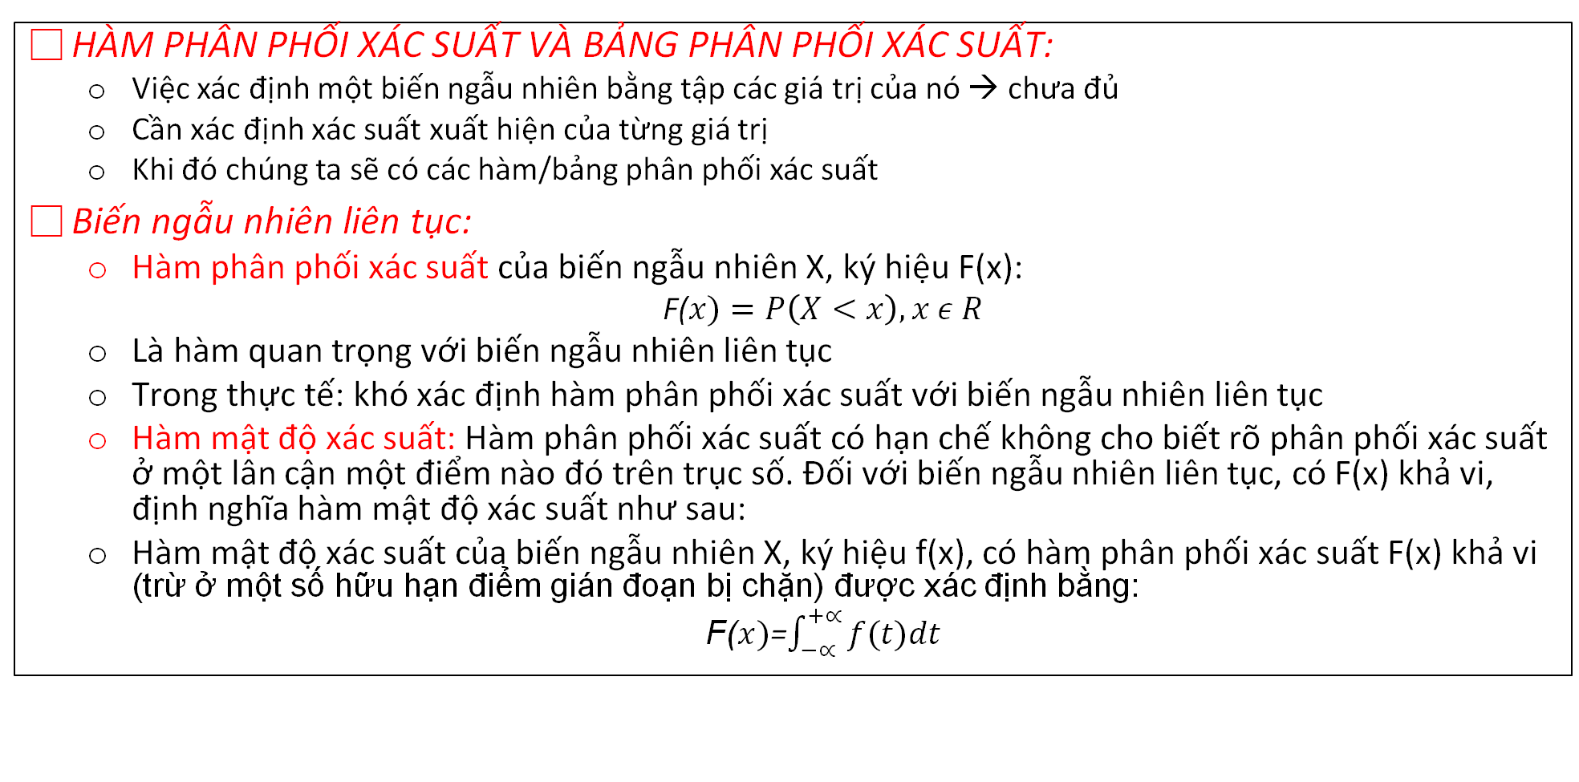
CHƯƠNG 2: XÁC SUẤT
HÀM PHÂN PHỐI XÁC SUẤT VÀ BẢNG PHÂN PHỐI XÁC SUẤT:
Việc xác định một biến ngẫu nhiên bằng tập các giá trị của nó → chưa đủ
Cần xác định xác suất xuất hiện của từng giá trị
Khi đó chúng ta sẽ có các hàm/bảng phân phối xác suất
Biến ngẫu nhiên liên tục:
Hàm phân phối xác suất của biến ngẫu nhiên X, ký hiệu F(x):
F($x)=P\left(X<x\right), x ε R$
Là hàm quan trọng với biến ngẫu nhiên liên tục
Trong thực tế: khó xác định hàm phân phối xác suất với biến ngẫu nhiên liên tục
Hàm mật độ xác suất: Hàm phân phối xác suất có hạn chế không cho biết rõ phân phối xác suất ở một lân cận một điểm nào đó trên trục số. Đối với biến ngẫu nhiên liên tục, có F(x) khả vi, định nghĩa hàm mật độ xác suất như sau:
Hàm mật độ xác suất của biến ngẫu nhiên X, ký hiệu f(x), có hàm phân phối xác suất F(x) khả vi (trừ ở một số hữu hạn điểm gián đoạn bị chặn) được xác định bằng:
F($x)$=$\int_{−∝}^{+∝}{f(t)dt}$

Slide 25
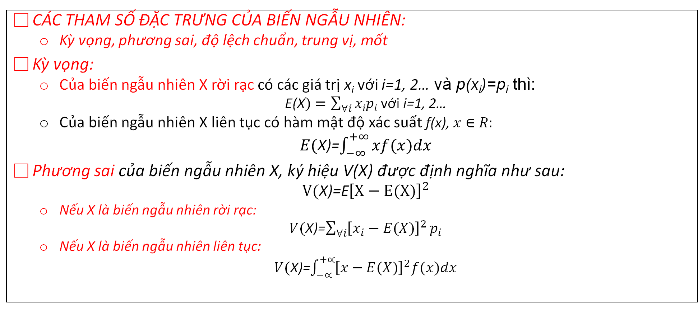
CHƯƠNG 2: XÁC SUẤT
CÁC THAM SỐ ĐẶC TRƯNG CỦA BIẾN NGẪU NHIÊN:
Kỳ vọng, phương sai, độ lệch chuẩn, trung vị, mốt
Kỳ vọng:
Của biến ngẫu nhiên X rời rạc có các giá trị x_{i} với i=1, 2… và p(x_{i})=p_{i} thì:
E(X$)=\sum_{∀i}{xipi}$ với i=1, 2…
Của biến ngẫu nhiên X liên tục có hàm mật độ xác suất f(x), $x∈R:$
$E($X)=$\int_{−∞}^{+∞}{xf(x)dx}$
Phương sai của biến ngẫu nhiên X, ký hiệu V(X) được định nghĩa như sau:
$V($X)=E${\left[X−E(X)\right]}^{2}$
Nếu X là biến ngẫu nhiên rời rạc:
$V($X)=$\sum_{∀i}{{\left[x_{i}−E(X)\right]}^{2}}p_{i}$
Nếu X là biến ngẫu nhiên liên tục:
$V($X)=$\int_{−∝}^{+∝}{{\left[x−E(X)\right]}^{2}f(x)dx}$

Slide 26
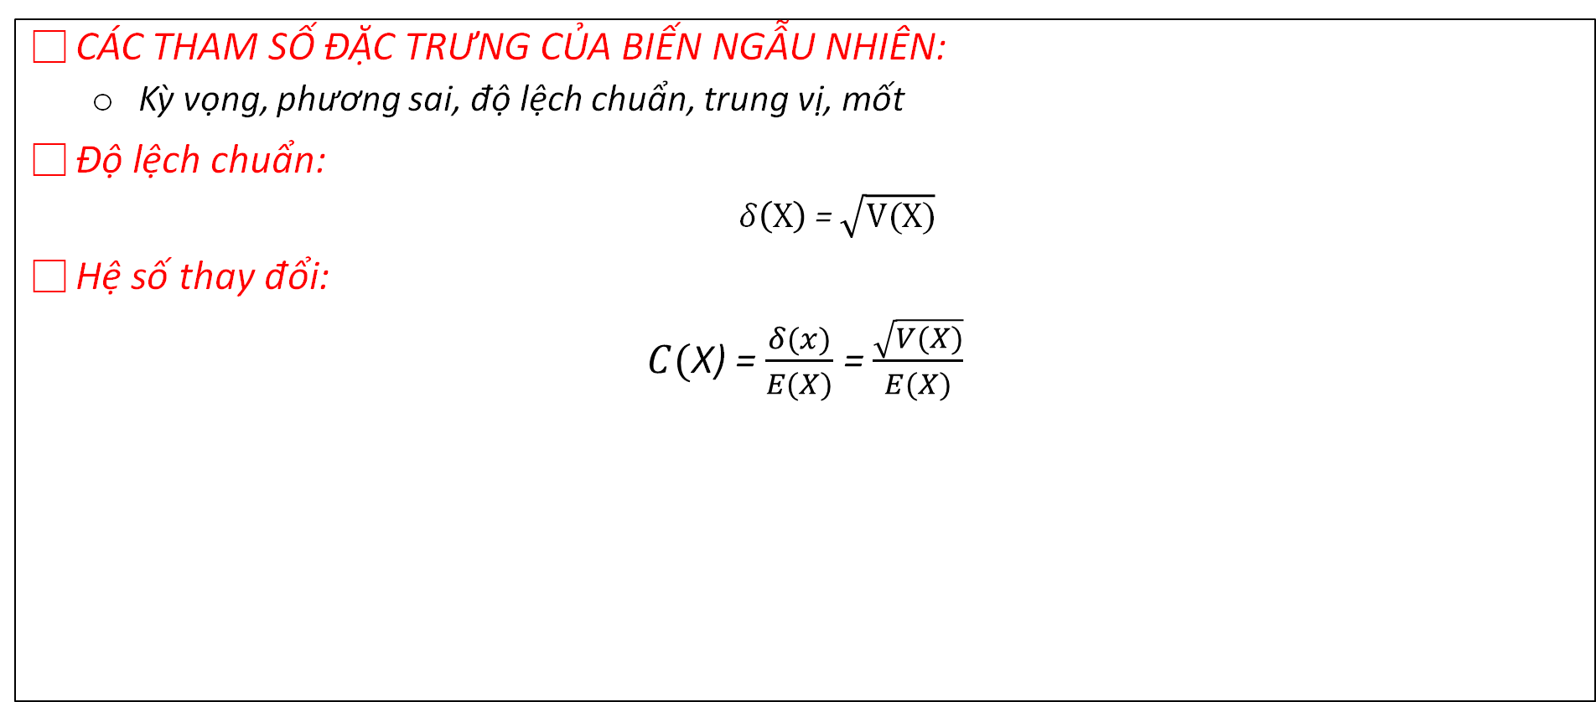
CHƯƠNG 2: XÁC SUẤT
CÁC THAM SỐ ĐẶC TRƯNG CỦA BIẾN NGẪU NHIÊN:
Kỳ vọng, phương sai, độ lệch chuẩn, trung vị, mốt
Độ lệch chuẩn:
$δ\left(X\right)$=$\sqrt{V(X)}$
Hệ số thay đổi:
$C($X) = $\frac{δ(x)}{E(X)}$ = $\frac{\sqrt{V(X)}}{E(X)}$

Slide 27
CHƯƠNG 2: XÁC SUẤT
CÁC PHÂN BỐ NGẪU NHIÊN THƯỜNG GẶP:
Phân bố Bernoulli
Phân bố Nhị thức
Phân bố Đều
Phân bố Chuẩn
Phân bố Mũ
Phân bố Poisson
Phân bố Gamma
Phân bố Student

Slide 28
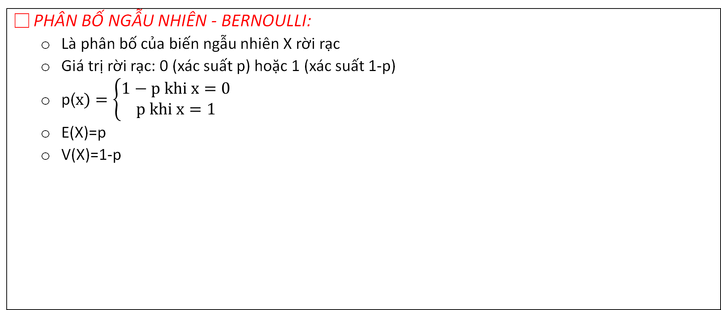
CHƯƠNG 2: XÁC SUẤT
PHÂN BỐ NGẪU NHIÊN - BERNOULLI:
Là phân bố của biến ngẫu nhiên X rời rạc
Giá trị rời rạc: 0 (xác suất p) hoặc 1 (xác suất 1-p)
p($x)=\left\{\begin{aligned}1−p khi x=0 \\ p khi x=1\end{aligned}\right.$
E(X)=p
V(X)=1-p

Slide 29

CHƯƠNG 2: XÁC SUẤT
PHÂN BỐ NGẪU NHIÊN – NHỊ THỨC:
Là biến ngẫu nhiên rời rạc lấy các giá trị 0, 1, 2…, n với xác suất như sau:
$p($x)=$C_{n}^{x}p^{x}{(1−p)}^{n−x}$ với 0<p<1, x=0, 1, 2…, n
E(X)=n*(1-p)
V(X)=n*p*(1-p)
$c($X)=$\frac{δ\left(X\right)}{E(X)}=\sqrt{\frac{1−p}{n∗p}}$

Slide 30
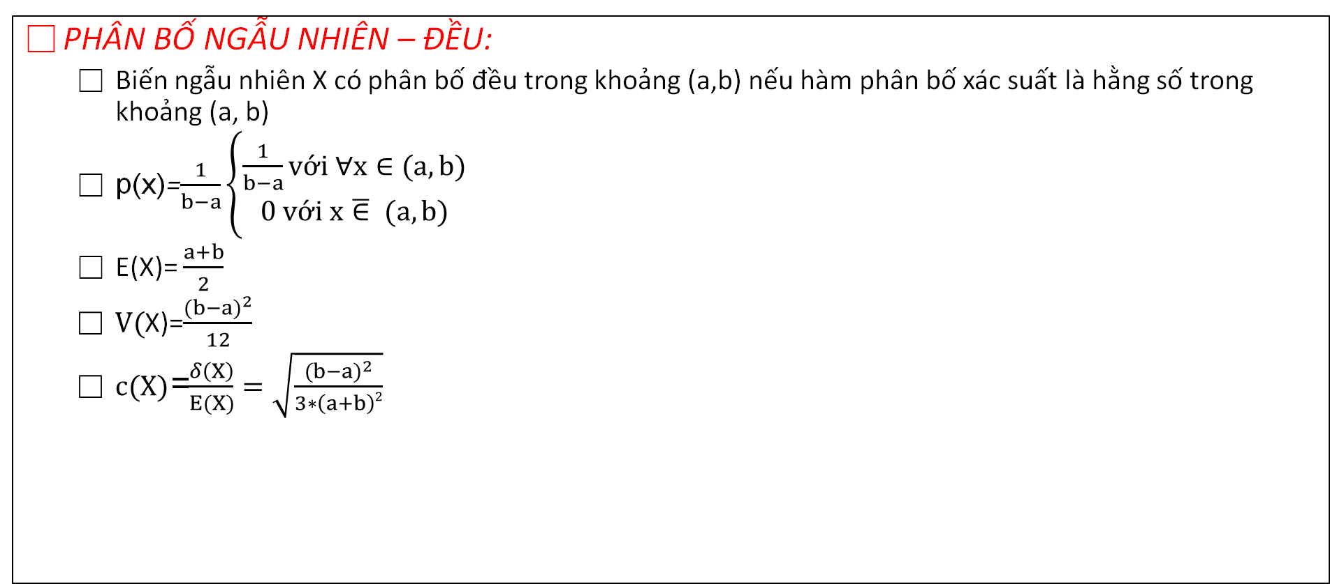
CHƯƠNG 2: XÁC SUẤT
PHÂN BỐ NGẪU NHIÊN – ĐỀU:
Biến ngẫu nhiên X có phân bố đều trong khoảng (a,b) nếu hàm phân bố xác suất là hằng số trong khoảng (a, b)
p(x)=$\frac{1}{b−a}\left\{\begin{aligned}\frac{1}{b−a}với ∀x∈(a, b) \\ 0 với x\overline{∈} (a, b)\end{aligned}\right.$
E(X)= $\frac{a+b}{2}$
$V($X)=$\frac{{(b−a)}^{2}}{12}$
$c(X)$=$\frac{δ\left(X\right)}{E(X)}=\sqrt{\frac{{(b−a)}^{2}}{3∗\left(a+b\right)2}}$

Slide 31
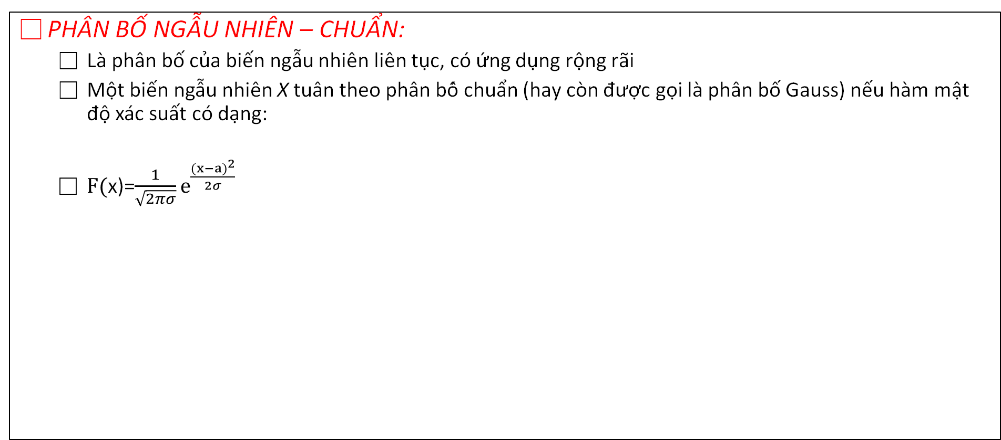
CHƯƠNG 2: XÁC SUẤT
PHÂN BỐ NGẪU NHIÊN – CHUẨN:
Là phân bố của biến ngẫu nhiên liên tục, có ứng dụng rộng rãi
Một biến ngẫu nhiên X tuân theo phân bố chuẩn (hay còn được gọi là phân bố Gauss) nếu hàm mật độ xác suất có dạng:
$F($x)=$\frac{1}{\sqrt{2πσ}}e^{\frac{{(x−a)}^{2}}{2σ}}$

Slide 32
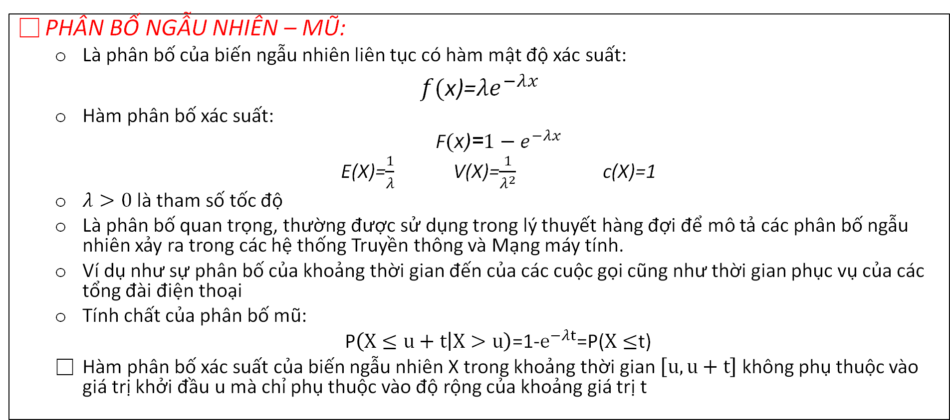
CHƯƠNG 2: XÁC SUẤT
PHÂN BỐ NGẪU NHIÊN – MŨ:
Là phân bố của biến ngẫu nhiên liên tục có hàm mật độ xác suất:
$f($x)=$λe^{−λx}$
Hàm phân bố xác suất:
F$($x)=$1−e^{−λx}$
E(X)=$\frac{1}{λ}$ V(X)=$\frac{1}{λ^{2}}$ c(X)=1
$λ>0$ là tham số tốc độ
Là phân bố quan trọng, thường được sử dụng trong lý thuyết hàng đợi để mô tả các phân bố ngẫu nhiên xảy ra trong các hệ thống Truyền thông và Mạng máy tính.
Ví dụ như sự phân bố của khoảng thời gian đến của các cuộc gọi cũng như thời gian phục vụ của các tổng đài điện thoại
Tính chất của phân bố mũ:
P$\left(X≤u+t | X>u\right)$=1-$e^{−λt}$=P($X≤$t)
Hàm phân bố xác suất của biến ngẫu nhiên X trong khoảng thời gian $\left[u, u+t\right]$ không phụ thuộc vào giá trị khởi đầu u mà chỉ phụ thuộc vào độ rộng của khoảng giá trị t

Slide 33

CHƯƠNG 2: XÁC SUẤT
PHÂN BỐ NGẪU NHIÊN – POISSON:
Là phân bố của biến ngẫu nhiên rời rạc X, với tham số $λ$
Nếu biến ngẫu nhiên rời rạc X lấy giá trị 0, 1, 2…n với xác suất:
$p($x)=$\frac{λ^{x}e^{−λ}}{x!}$
E(X)=V(X)=$λ$
C(X)=$\frac{δ(X)}{E(X)}$=$\sqrt{\frac{1}{λ}}$

Slide 34
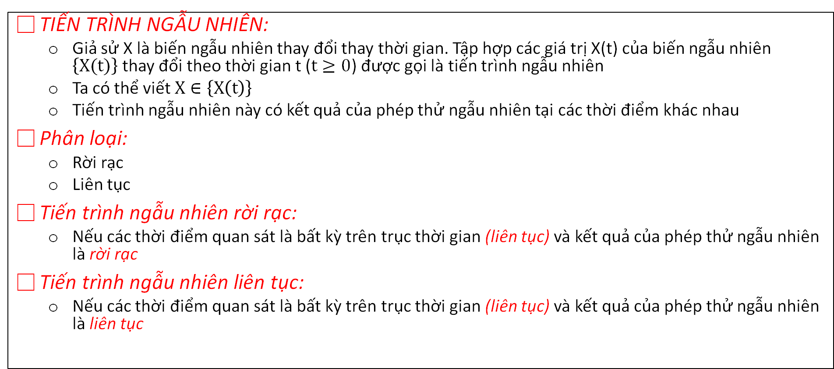
CHƯƠNG 2: TIẾN TRÌNH NGẪU NHIÊN
TIẾN TRÌNH NGẪU NHIÊN:
Giả sử X là biến ngẫu nhiên thay đổi thay thời gian. Tập hợp các giá trị X(t) của biến ngẫu nhiên $\left\{X(t)\right\}$thay đổi theo thời gian t ($t≥0$) được gọi là tiến trình ngẫu nhiên
Ta có thể viết $X∈\left\{X\left(t\right)\right\}$
Tiến trình ngẫu nhiên này có kết quả của phép thử ngẫu nhiên tại các thời điểm khác nhau
Phân loại:
Rời rạc
Liên tục
Tiến trình ngẫu nhiên rời rạc:
Nếu các thời điểm quan sát là bất kỳ trên trục thời gian (liên tục) và kết quả của phép thử ngẫu nhiên là rời rạc
Tiến trình ngẫu nhiên liên tục:
Nếu các thời điểm quan sát là bất kỳ trên trục thời gian (liên tục) và kết quả của phép thử ngẫu nhiên là liên tục

Slide 35
CHƯƠNG 2: TIẾN TRÌNH NGẪU NHIÊN
Phân loại:
Xác định
Không xác định
Tiến trình ngẫu nhiên xác định:
Nếu giá trị tương lại của tiến trình tại một thời điểm không được dự đoán chính xác từ các giá trị đã có của tiến trình trong quá khứ thì tiến trình đó được gọi là không xác định
Tiến trình ngẫu nhiên không xác định:
Nếu giá trị tương lại của tiến trình tại một thời điểm được dự đoán chính xác từ các giá trị đã có trong quá khứ thì tiến trình đó được gọi là tiến trình xác định

Slide 36
CHƯƠNG 2: TIẾN TRÌNH NGẪU NHIÊN
CÁC LOẠI TIẾN TRÌNH NGẪU NHIÊN THƯỜNG GẶP:
Tiến trình đếm
Tiến trình tăng trưởng độc lập
Tiến trình tăng trưởng dừng
Tiến trình Bernoulli
Tiến trình nhị phân
Tiến trình Poisson

Slide 37
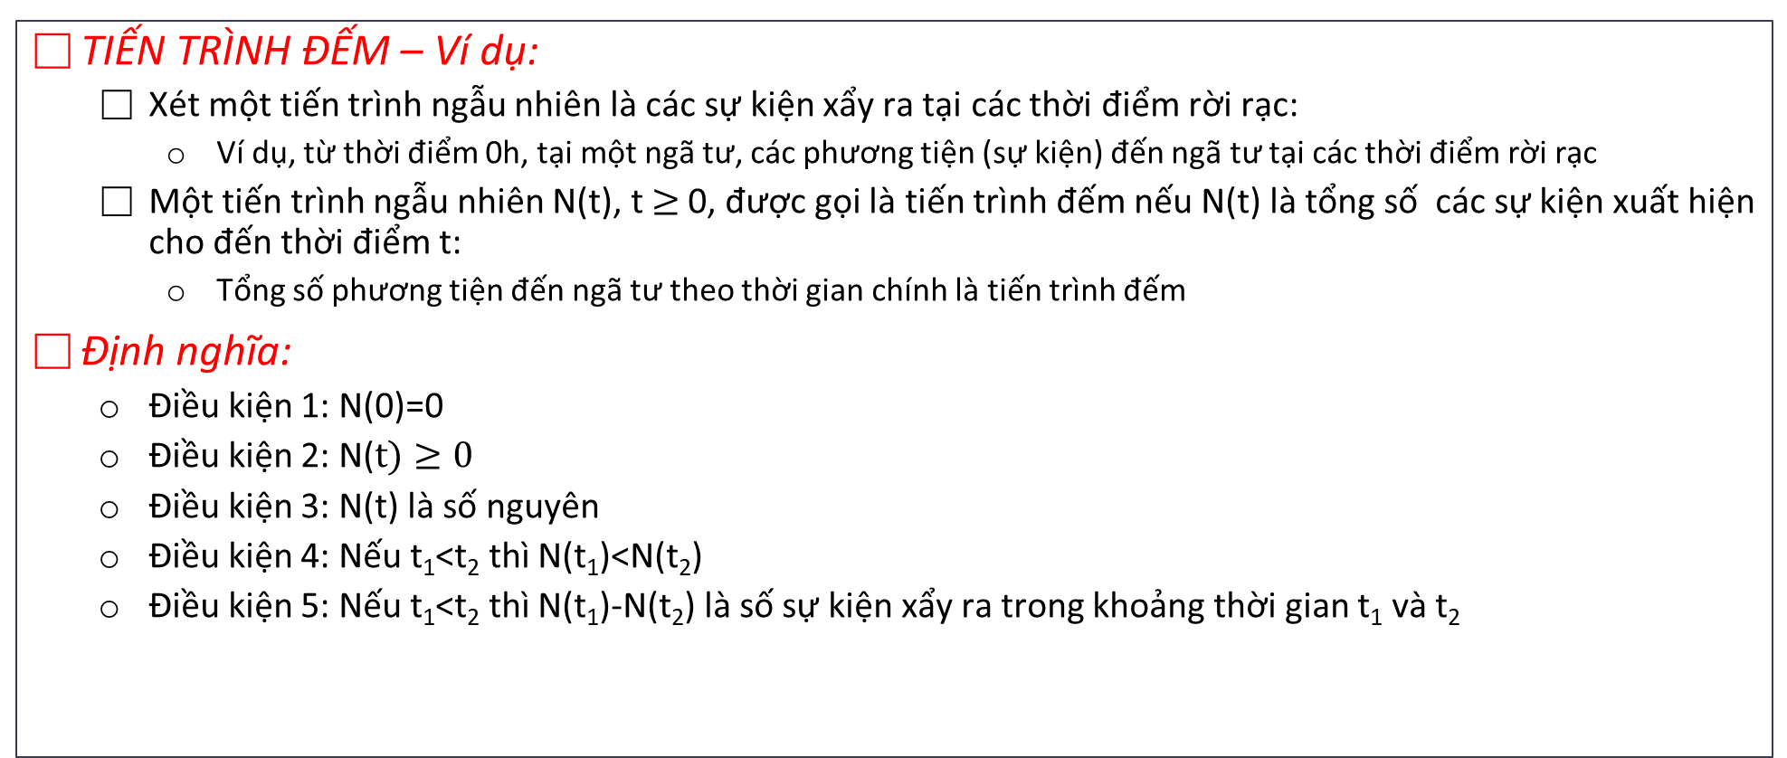
CHƯƠNG 2: TIẾN TRÌNH NGẪU NHIÊN
TIẾN TRÌNH ĐẾM – Ví dụ:
Xét một tiến trình ngẫu nhiên là các sự kiện xẩy ra tại các thời điểm rời rạc:
Ví dụ, từ thời điểm 0h, tại một ngã tư, các phương tiện (sự kiện) đến ngã tư tại các thời điểm rời rạc
Một tiến trình ngẫu nhiên N(t), t $≥$0, được gọi là tiến trình đếm nếu N(t) là tổng số các sự kiện xuất hiện cho đến thời điểm t:
Tổng số phương tiện đến ngã tư theo thời gian chính là tiến trình đếm
Định nghĩa:
Điều kiện 1: N(0)=0
Điều kiện 2: N($t)≥0$
Điều kiện 3: N(t) là số nguyên
Điều kiện 4: Nếu t₁<t₂ thì N(t₁)<N(t₂)
Điều kiện 5: Nếu t₁<t₂ thì N(t₁)-N(t₂) là số sự kiện xẩy ra trong khoảng thời gian t₁ và t₂

Slide 38
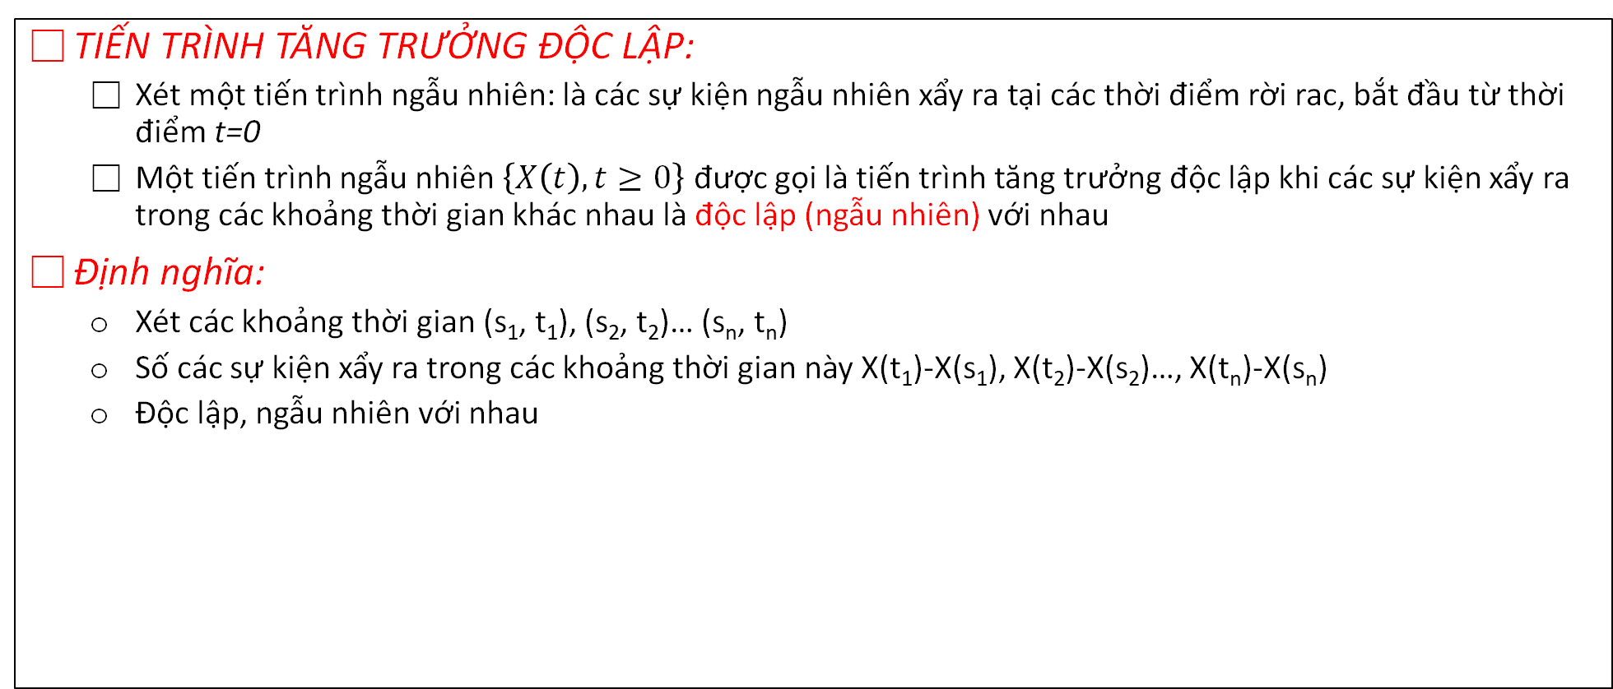
CHƯƠNG 2: TIẾN TRÌNH NGẪU NHIÊN
TIẾN TRÌNH TĂNG TRƯỞNG ĐỘC LẬP:
Xét một tiến trình ngẫu nhiên: là các sự kiện ngẫu nhiên xẩy ra tại các thời điểm rời rac, bắt đầu từ thời điểm t=0
Một tiến trình ngẫu nhiên $\left\{X\left(t\right), t≥0\right\}$ được gọi là tiến trình tăng trưởng độc lập khi các sự kiện xẩy ra trong các khoảng thời gian khác nhau là độc lập (ngẫu nhiên) với nhau
Định nghĩa:
Xét các khoảng thời gian (s₁, t₁), (s₂, t₂)… (s_{n}, t_{n})
Số các sự kiện xẩy ra trong các khoảng thời gian này X(t₁)-X(s₁), X(t₂)-X(s₂)…, X(t_{n})-X(s_{n})
Độc lập, ngẫu nhiên với nhau

Slide 39
CHƯƠNG 2: TIẾN TRÌNH NGẪU NHIÊN
TIẾN TRÌNH BERNOULLI:
Xét biến ngẫu nhiên X tuân theo phân bố Bernoulli
Tập hợp các giá trị của biến ngẫu nhiên X theo thời gian tạo nên tiến trình Bernoulli
Định nghĩa:
Viết định nghĩa về mặt toán học của Tiến trình tăng trưởng Dừng?

Slide 40
CHƯƠNG 2: TIẾN TRÌNH NGẪU NHIÊN
TIẾN TRÌNH NHỊ PHÂN:
Xét biến ngẫu nhiên X tuân theo phân bố Bernoulli
Xét dãy giá trị của X_{i} tại các thời điểm rời rạc t_{i} (t₀, t₁…, t_{n})
Xét tiến trình ngẫu nhiên S_{i} có giá trị như sau tại các thời điểm t_{i}
S₀=X₀
S₁=X₀+X₁
S₂=X₀+X₁+X₂
…
S_{n}=X₀+X₁+X₂+…+X_{n}

Slide 41
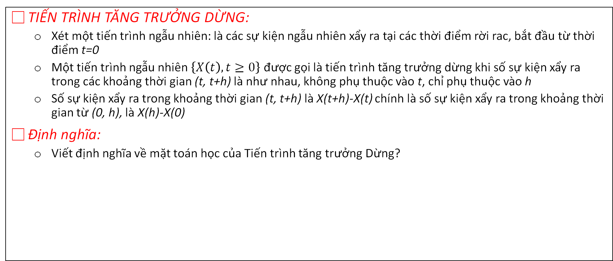
CHƯƠNG 2: TIẾN TRÌNH NGẪU NHIÊN
TIẾN TRÌNH TĂNG TRƯỞNG DỪNG:
Xét một tiến trình ngẫu nhiên: là các sự kiện ngẫu nhiên xẩy ra tại các thời điểm rời rac, bắt đầu từ thời điểm t=0
Một tiến trình ngẫu nhiên $\left\{X\left(t\right), t≥0\right\}$ được gọi là tiến trình tăng trưởng dừng khi số sự kiện xẩy ra trong các khoảng thời gian (t, t+h) là như nhau, không phụ thuộc vào t, chỉ phụ thuộc vào h
Số sự kiện xẩy ra trong khoảng thời gian (t, t+h) là X(t+h)-X(t) chính là số sự kiện xẩy ra trong khoảng thời gian từ (0, h), là X(h)-X(0)
Định nghĩa:
Viết định nghĩa về mặt toán học của Tiến trình tăng trưởng Dừng?

Slide 42
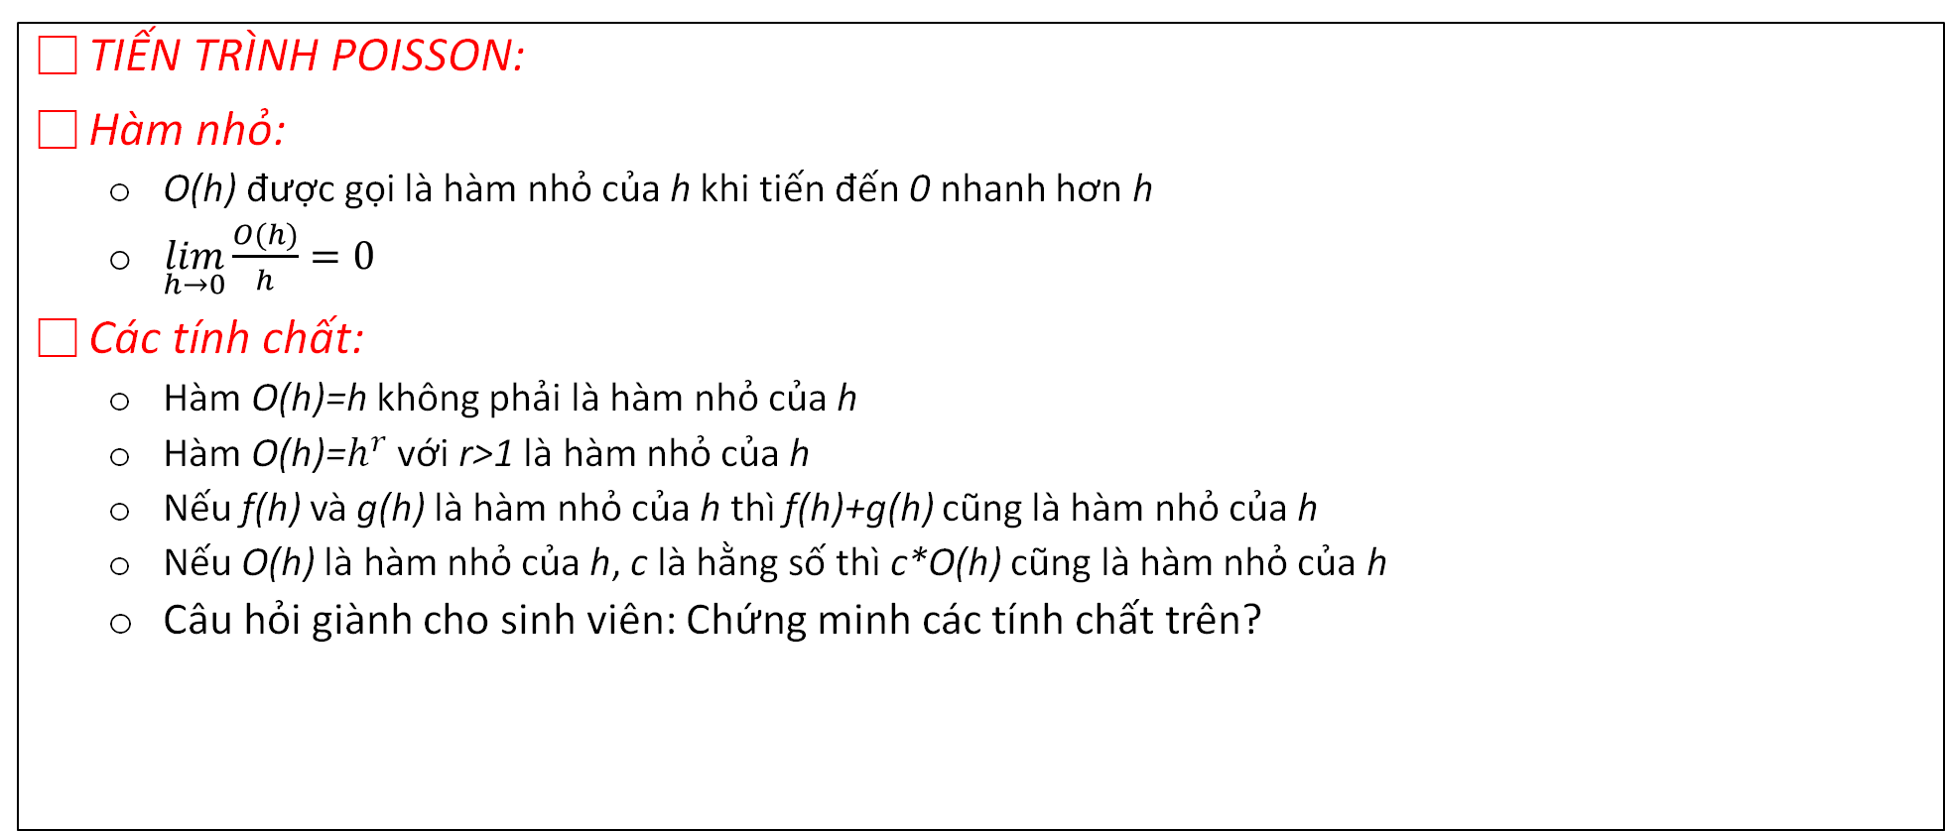
CHƯƠNG 2: TIẾN TRÌNH NGẪU NHIÊN
TIẾN TRÌNH POISSON:
Hàm nhỏ:
O(h) được gọi là hàm nhỏ của h khi tiến đến 0 nhanh hơn h
$\lim_{h→0}{\frac{O(h)}{h}=0}$
Các tính chất:
Hàm O(h)=h không phải là hàm nhỏ của h
Hàm O(h)=$h^{r}$ với r>1 là hàm nhỏ của h
Nếu f(h) và g(h) là hàm nhỏ của h thì f(h)+g(h) cũng là hàm nhỏ của h
Nếu O(h) là hàm nhỏ của h, c là hằng số thì c*O(h) cũng là hàm nhỏ của h
Câu hỏi giành cho sinh viên: Chứng minh các tính chất trên?

Slide 43
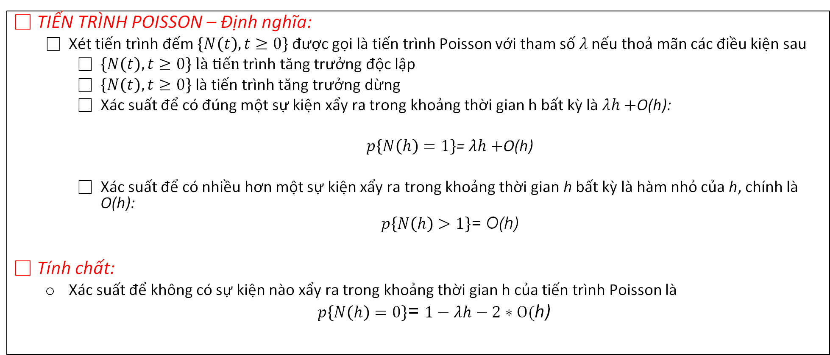
CHƯƠNG 2: TIẾN TRÌNH NGẪU NHIÊN
TIẾN TRÌNH POISSON – Định nghĩa:
Xét tiến trình đếm $\left\{N\left(t\right), t≥0\right\}$ được gọi là tiến trình Poisson với tham số $λ$ nếu thoả mãn các điều kiện sau
$\left\{N\left(t\right), t≥0\right\} là tiến$trình tăng trưởng độc lập
$\left\{N\left(t\right), t≥0\right\}$ là tiến trình tăng trưởng dừng
Xác suất để có đúng một sự kiện xẩy ra trong khoảng thời gian h bất kỳ là $λh+$O(h):
$p\left\{N\left(h\right)=1\right\}$= $λh+$O(h)
Xác suất để có nhiều hơn một sự kiện xẩy ra trong khoảng thời gian h bất kỳ là hàm nhỏ của h, chính là O(h):
$p\left\{N\left(h\right)>1\right\}$= O(h)
Tính chất:
Xác suất để không có sự kiện nào xẩy ra trong khoảng thời gian h của tiến trình Poisson là
$p\left\{N\left(h\right)=0\right\}$= $1−λh−2∗O($h)

Slide 44
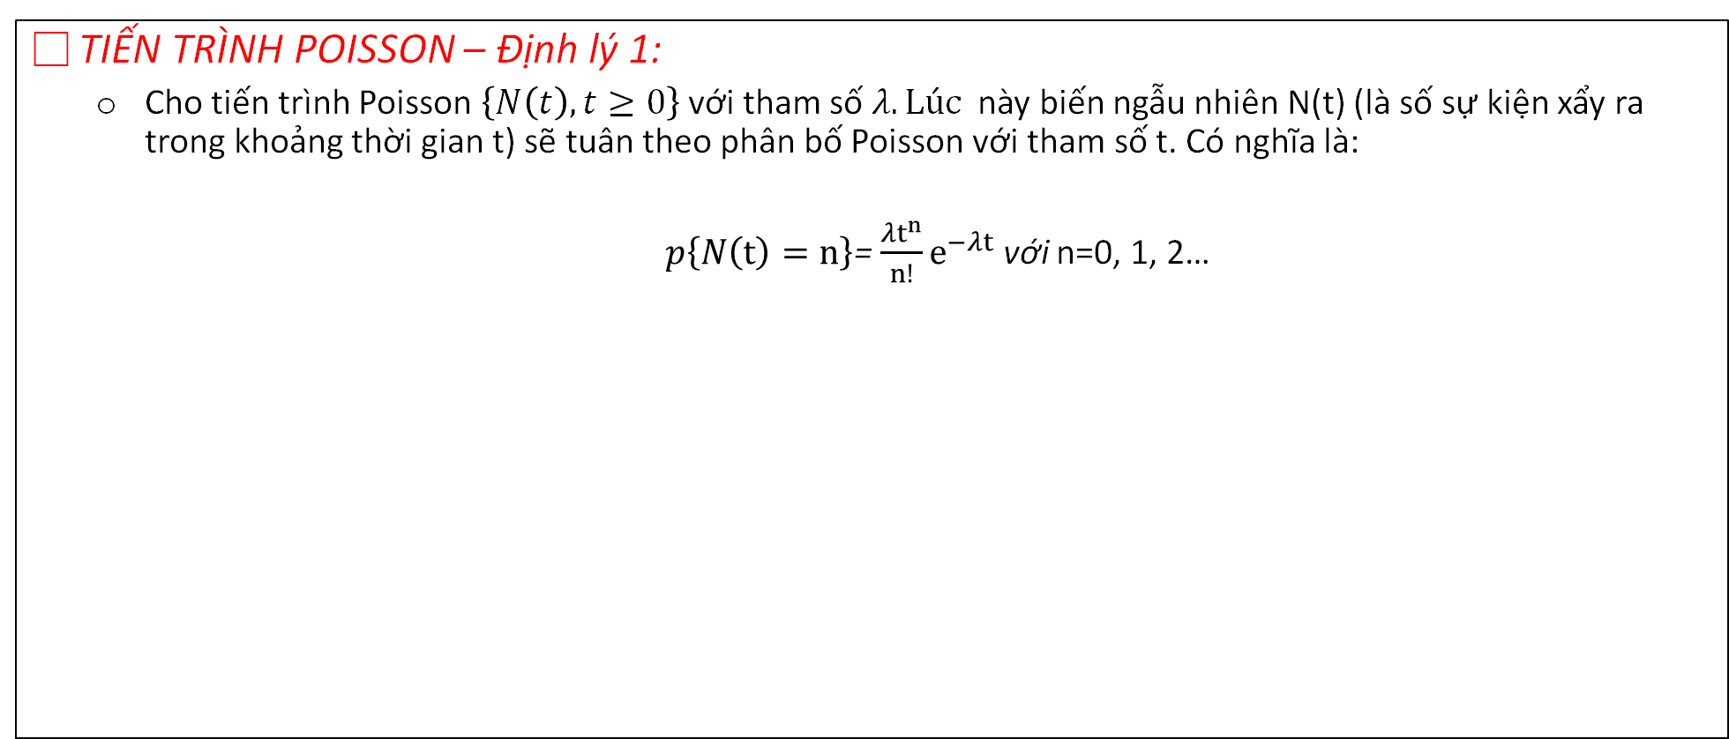
CHƯƠNG 2: TIẾN TRÌNH NGẪU NHIÊN
TIẾN TRÌNH POISSON – Định lý 1:
Cho tiến trình Poisson $\left\{N\left(t\right), t≥0\right\}$ với tham số $λ. Lúc$ này biến ngẫu nhiên N(t) (là số sự kiện xẩy ra trong khoảng thời gian t) sẽ tuân theo phân bố Poisson với tham số t. Có nghĩa là:
$p\left\{N\left(t\right)=n\right\}$= $\frac{{λt}^{n}}{n!}e^{−λt}$ với n=0, 1, 2…

Slide 45
CHƯƠNG 2: TIẾN TRÌNH NGẪU NHIÊN
TIẾN TRÌNH POISSON – Định lý 1:
Câu hỏi: chứng minh định lý 1

Slide 46
CHƯƠNG 2: TIẾN TRÌNH NGẪU NHIÊN
TIẾN TRÌNH POISSON – Định lý 2:
Phát biểu:

Slide 47
CHƯƠNG 2: TIẾN TRÌNH NGẪU NHIÊN
TIẾN TRÌNH POISSON – Định lý 2:
Câu hỏi: Chứng minh?

Slide 48
CHƯƠNG 2: TIẾN TRÌNH NGẪU NHIÊN
TIẾN TRÌNH POISSON – Định lý 3:
Phát biểu

Slide 49
CHƯƠNG 2: TIẾN TRÌNH NGẪU NHIÊN
TIẾN TRÌNH POISSON – Định lý 3:
Phát biểu

Slide 50
CHƯƠNG 2: TIẾN TRÌNH NGẪU NHIÊN
TIẾN TRÌNH POISSON – Định lý 3:
Chứng minh

Slide 51
Đánh giá Hiệu năng Mạng
CHƯƠNG III. LÝ THUYẾT HÀNG ĐỢI

Slide 52
CHƯƠNG 3: LÝ THUYẾT HÀNG ĐỢI
MÔ HÌNH HÀNG ĐỢI:
Là công cụ toán học không thể thiếu, có ứng dụng rất rộng rãi trong nhiều lĩnh vự của cuộc sống
Đặc biệt trong việc mô hình hoá và đánh giá hiệu năng của các hệ thống sau:
Các hệ thống phục vụ
Các hệ thống Truyền thông và Mạng Máy tính
Các hệ thống giao thông

Slide 53
CHƯƠNG 3: LÝ THUYẾT HÀNG ĐỢI
HỆ THỐNG PHỤC VỤ:
Là hệ thống được sử dụng để phục vụ các yêu cầu nhất định của khách hàng
Thông qua các điểm cung cấp dịch vụ
Các yêu cầu hoặc khách hàng sẽ rời hệ thống sau khi dịch vụ đã dược cung cấp
CẤU TRÚC:
Tập hợp khách hàng
Trung tâm phục vụ
Xuất phát từ tập hợp này, các khách hàng (yêu cầu) tiến vào trung tâm phục vụ
Do số trạm phục vụ, khả năng xử lý của trung tâm phục vụ bị giới hạn
Khách hàng xếp hàng chờ đến lượt được phục vụ trong bộ phận hàng đợi

Slide 54
CHƯƠNG 3: LÝ THUYẾT HÀNG ĐỢI
HỆ THỐNG PHỤC VỤ:
Là hệ thống được sử dụng để phục vụ các yêu cầu nhất định của khách hàng
Thông qua các điểm cung cấp dịch vụ
Các yêu cầu hoặc khách hàng sẽ rời hệ thống sau khi dịch vụ đã dược cung cấp
CẤU TRÚC:
Tập hợp khách hàng
Trung tâm phục vụ
Xuất phát từ tập hợp này, các khách hàng (yêu cầu) tiến vào trung tâm phục vụ
Do số trạm phục vụ, khả năng xử lý của trung tâm phục vụ bị giới hạn
Khách hàng xếp hàng chờ đến lượt được phục vụ trong bộ phận hàng đợi
VÍ DỤ:
Mạng điện thoại: tổng đài điện thoại phải thực hiện kết nối cho một số lượng lớn khách hàng với số lượng đường ra hữu hạn
Mạng máy tính: gói tin được chuyển từ nguồn tới đích và đi qua một số lượng lớn các nút trung gian. Hệ thống hàng đợi xuất hiện tại mỗi nút mạng ở quá trình lưu IP packet tại bộ đệm

Slide 55
CHƯƠNG 3: LÝ THUYẾT HÀNG ĐỢI
SỬ DỤNG LÝ THUYẾT HÀNG ĐỢI (MÔ HÌNH HÀNG ĐỢI) ĐỂ TÍNH TOÁN:
Thời gian chờ trung bình trong hàng đợi và mô hình hàng đợi
Thời gian đáp ứng trung bình của mô hình hàng đợi
Mức độ sử dụng của trung tâm phục vụ khách hàng
Giải thiết: Tiến trình đến của khách hàng là tiến trình ngẫu nhiên
VÍ DỤ TRONG MẠNG WLAN:

Slide 56
CHƯƠNG 3: LÝ THUYẾT HÀNG ĐỢI
HỆ THỐNG PHỤC VỤ:
Là hệ thống được sử dụng để phục vụ các yêu cầu nhất định của khách hàng
Thông qua các điểm cung cấp dịch vụ
Các yêu cầu hoặc khách hàng sẽ rời hệ thống sau khi dịch vụ đã dược cung cấp
CẤU TRÚC:
Tập hợp khách hàng
Trung tâm phục vụ
Xuất phát từ tập hợp này, các khách hàng (yêu cầu) tiến vào trung tâm phục vụ
Do số trạm phục vụ, khả năng xử lý của trung tâm phục vụ bị giới hạn
Khách hàng xếp hàng chờ đến lượt được phục vụ trong bộ phận hàng đợi

Slide 57
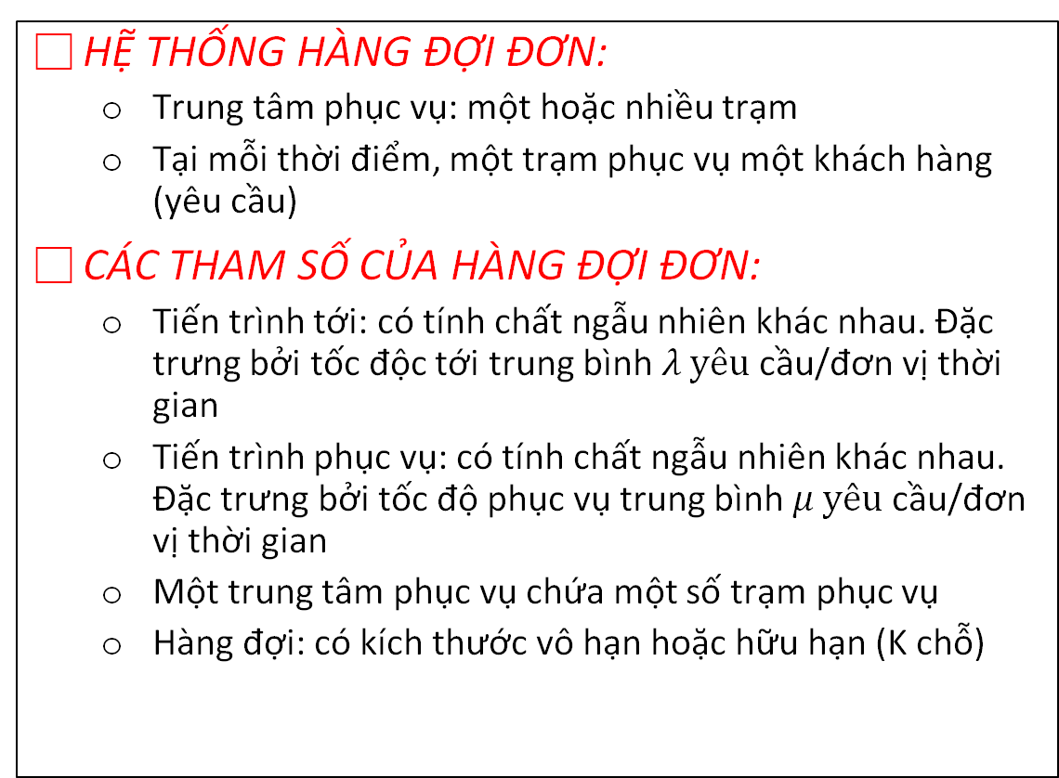
CHƯƠNG 3: LÝ THUYẾT HÀNG ĐỢI
HỆ THỐNG HÀNG ĐỢI ĐƠN:
Trung tâm phục vụ: một hoặc nhiều trạm
Tại mỗi thời điểm, một trạm phục vụ một khách hàng (yêu cầu)
CÁC THAM SỐ CỦA HÀNG ĐỢI ĐƠN:
Tiến trình tới: có tính chất ngẫu nhiên khác nhau. Đặc trưng bởi tốc độc tới trung bình $λ yêu$cầu/đơn vị thời gian
Tiến trình phục vụ: có tính chất ngẫu nhiên khác nhau. Đặc trưng bởi tốc độ phục vụ trung bình $μ yêu$cầu/đơn vị thời gian
Một trung tâm phục vụ chứa một số trạm phục vụ
Hàng đợi: có kích thước vô hạn hoặc hữu hạn (K chỗ)

Slide 58
CHƯƠNG 3: LÝ THUYẾT HÀNG ĐỢI
KÝ HIỆU KENDALL mô tả hàng đợi đơn:
Được sử dụng để mô tả hàng đợi đơn
A/B/m/N-S
A: phân bố của tiến trình tới của hàng đợi đơn
B: phân bố của tiến trình phục vụ của hàng đợi đơn
m: số trạm phục vụ của trung tâm phục vụ
N: kích thước bộ phần hàng đợi trong hệ thống hàng đợi đơn. Nếu bỏ qua N, bộ phận này có kích thước vô hạn
S: quy tắc phục vụ khách hàng. Nếu bỏ qua → phục vụ theo nguyên tắc FIFO

Slide 59
CHƯƠNG 3: LÝ THUYẾT HÀNG ĐỢI
TIẾN TRÌNH TỚI VÀ PHỤC VỤ:
M: tiến trình Poisson
D: tiến trình có phân bố xác suất được xác định
E: tiến trình ngẫu nhiên được sử dụng để đánh giá hiệu năng của các hệ thống điện thoại
H: tiến trình ngẫu nhiên phân bố siêu mũ
G: tiến trình ngẫu nhiên tuân theo phân bố chuẩn

Slide 60
CHƯƠNG 3: LÝ THUYẾT HÀNG ĐỢI
QUY TẮC PHỤC VỤ:
FIFO - First In First Out: Khách hàng đến trước được phục vụ trước
LIFO - Last In First Out: Khách hàng đến sau được phục vụ trước
RR - Round Robin: Bộ phận hàng đợi được chia thành nhiều hàng đợi con và khách hàng của các hàng đợi con được phục vụ theo vòng. Trong mỗi hàng đợi con khách hàng được phục vụ theo nguyên tắc FIFO
SIRO - Service In Random Order: Bộ phận hàng đợi được chia thành nhiều hàng đợi con và khách hàng của các hàng đợi con được phục vụ theo nguyên tắc ngẫu nhiên. Trong mỗi hàng đợi con, khách hàng được phục vụ theo nguyên tắc FIFO
PQ - Priority Queue: Bộ phận hàng đợi được chia thành nhiều hàng đợi con và khách hàng của các hàng đợi con được phục vụ theo nguyên tắc ưu tiên với các mức độ ưu tiên khác nhau

Slide 61
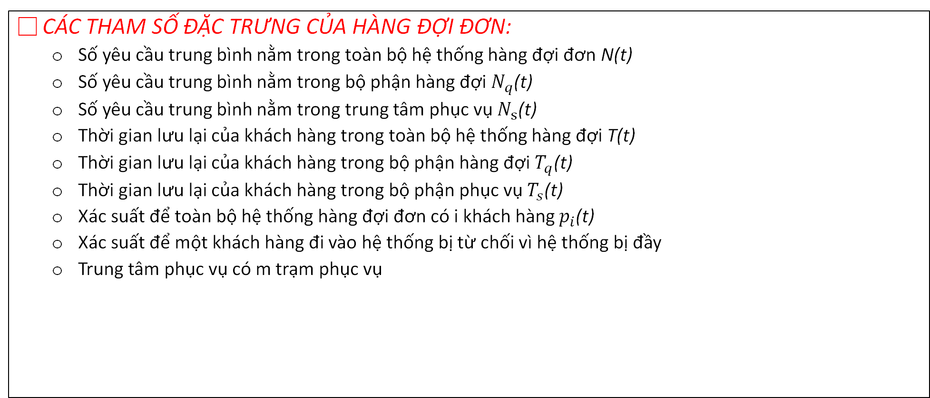
CHƯƠNG 3: LÝ THUYẾT HÀNG ĐỢI
CÁC THAM SỐ ĐẶC TRƯNG CỦA HÀNG ĐỢI ĐƠN:
Số yêu cầu trung bình nằm trong toàn bộ hệ thống hàng đợi đơn N(t)
Số yêu cầu trung bình nằm trong bộ phận hàng đợi $N_{q}$(t)
Số yêu cầu trung bình nằm trong trung tâm phục vụ $N_{s}$(t)
Thời gian lưu lại của khách hàng trong toàn bộ hệ thống hàng đợi T(t)
Thời gian lưu lại của khách hàng trong bộ phận hàng đợi $T_{q}$(t)
Thời gian lưu lại của khách hàng trong bộ phận phục vụ $T_{s}$(t)
Xác suất để toàn bộ hệ thống hàng đợi đơn có i khách hàng $p_{i}$(t)
Xác suất để một khách hàng đi vào hệ thống bị từ chối vì hệ thống bị đầy
Trung tâm phục vụ có m trạm phục vụ

Slide 62
CHƯƠNG 3: LÝ THUYẾT HÀNG ĐỢI
HỆ THỐNG ĐÓNG:
Xét hệ thống hàng đợi đơn ở trạng thái tĩnh
Sau một thời gian khá dài, hệ thống có phân bố khách hàng không thay đổi
Khi yêu cầu trong một hệ thống hàng đợi không được tự tạo ra thêm cũng không bị huỷ đi
Hệ thống đóng
TÍNH CHẤT CỦA HỆ THỐNG ĐÓNG:
Tổng tốc độ tới trung bình và tốc độ ra trung bình sẽ cân bằng nhau
Tính chất thống kê của hệ thống tại một thời điểm tương đương với các thời điểm khác

Slide 63
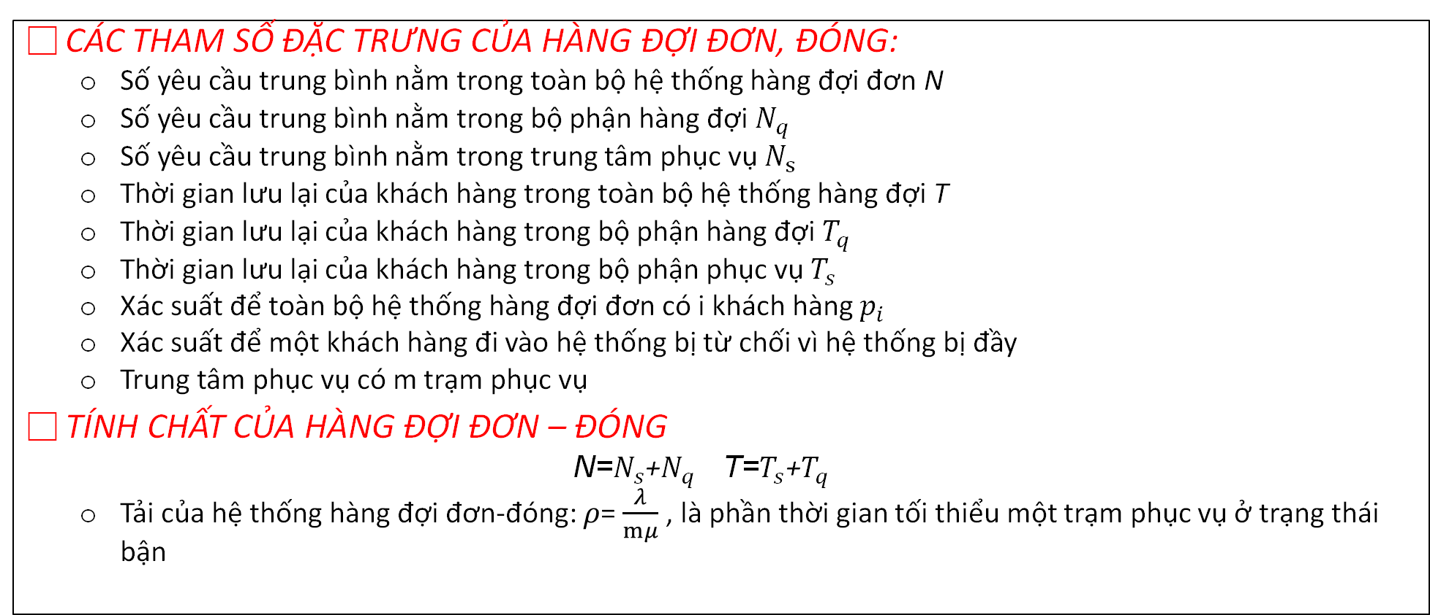
CHƯƠNG 3: LÝ THUYẾT HÀNG ĐỢI
CÁC THAM SỐ ĐẶC TRƯNG CỦA HÀNG ĐỢI ĐƠN, ĐÓNG:
Số yêu cầu trung bình nằm trong toàn bộ hệ thống hàng đợi đơn N
Số yêu cầu trung bình nằm trong bộ phận hàng đợi $N_{q}$
Số yêu cầu trung bình nằm trong trung tâm phục vụ $N_{s}$
Thời gian lưu lại của khách hàng trong toàn bộ hệ thống hàng đợi T
Thời gian lưu lại của khách hàng trong bộ phận hàng đợi $T_{q}$
Thời gian lưu lại của khách hàng trong bộ phận phục vụ $T_{s}$
Xác suất để toàn bộ hệ thống hàng đợi đơn có i khách hàng $p_{i}$
Xác suất để một khách hàng đi vào hệ thống bị từ chối vì hệ thống bị đầy
Trung tâm phục vụ có m trạm phục vụ
TÍNH CHẤT CỦA HÀNG ĐỢI ĐƠN – ĐÓNG
N=$N_{s}$+$N_{q}$T=$T_{s}$+$T_{q}$
Tải của hệ thống hàng đợi đơn-đóng: $ρ$= $\frac{λ}{mμ}$ , là phần thời gian tối thiểu một trạm phục vụ ở trạng thái bận

Slide 64
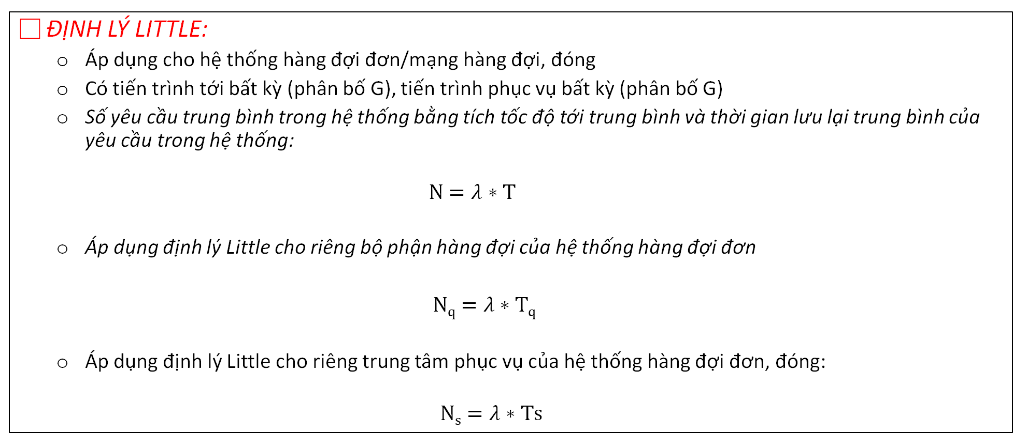
CHƯƠNG 3: LÝ THUYẾT HÀNG ĐỢI
ĐỊNH LÝ LITTLE:
Áp dụng cho hệ thống hàng đợi đơn/mạng hàng đợi, đóng
Có tiến trình tới bất kỳ (phân bố G), tiến trình phục vụ bất kỳ (phân bố G)
Số yêu cầu trung bình trong hệ thống bằng tích tốc độ tới trung bình và thời gian lưu lại trung bình của yêu cầu trong hệ thống:
$$N=λ∗T$$
Áp dụng định lý Little cho riêng bộ phận hàng đợi của hệ thống hàng đợi đơn
$Nq=λ∗Tq$
Áp dụng định lý Little cho riêng trung tâm phục vụ của hệ thống hàng đợi đơn, đóng:
$$Ns=λ∗Ts$$

Slide 65
CHƯƠNG 3: LÝ THUYẾT HÀNG ĐỢI

Slide 66
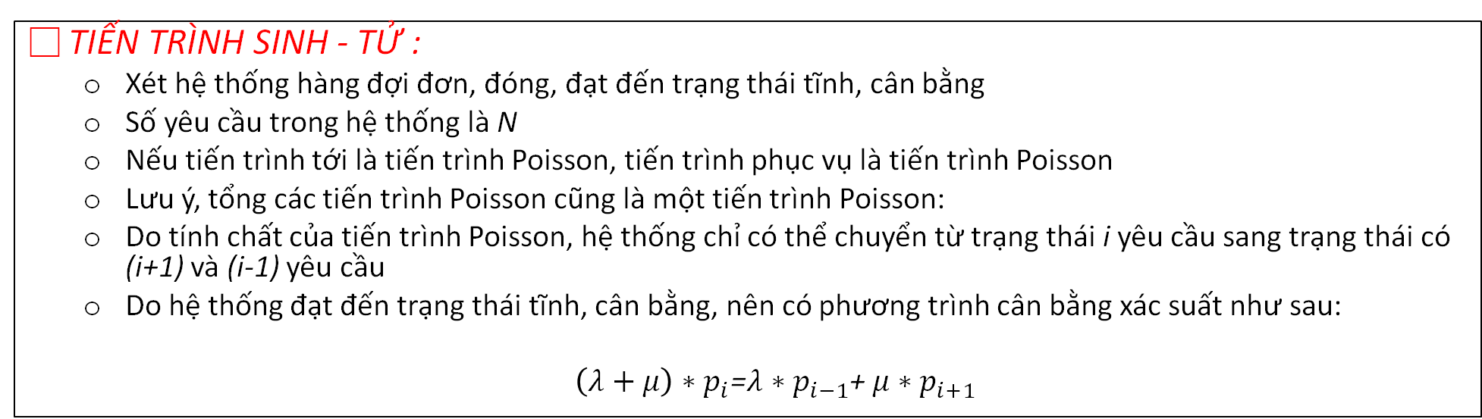
CHƯƠNG 3: LÝ THUYẾT HÀNG ĐỢI
TIẾN TRÌNH SINH - TỬ :
Xét hệ thống hàng đợi đơn, đóng, đạt đến trạng thái tĩnh, cân bằng
Số yêu cầu trong hệ thống là N
Nếu tiến trình tới là tiến trình Poisson, tiến trình phục vụ là tiến trình Poisson
Lưu ý, tổng các tiến trình Poisson cũng là một tiến trình Poisson:
Do tính chất của tiến trình Poisson, hệ thống chỉ có thể chuyển từ trạng thái i yêu cầu sang trạng thái có (i+1) và (i-1) yêu cầu
Do hệ thống đạt đến trạng thái tĩnh, cân bằng, nên có phương trình cân bằng xác suất như sau:
$\left(λ+μ\right)∗p_{i}$=${λ∗p}_{i−1}$+ $μ∗p_{i+1}$

Slide 67
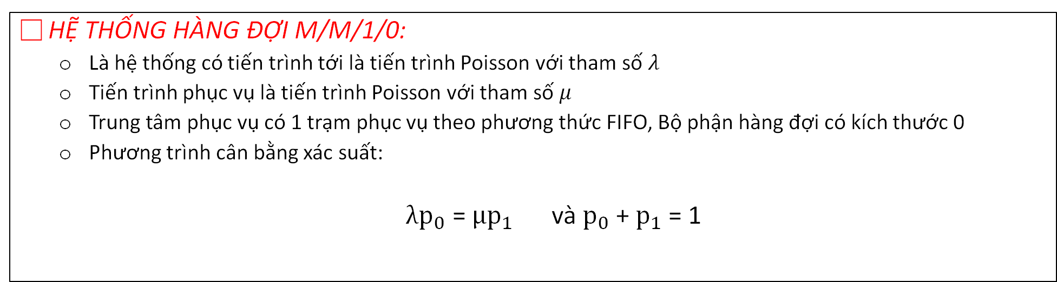
CHƯƠNG 3: LÝ THUYẾT HÀNG ĐỢI
HỆ THỐNG HÀNG ĐỢI M/M/1/0:
Là hệ thống có tiến trình tới là tiến trình Poisson với tham số $λ$
Tiến trình phục vụ là tiến trình Poisson với tham số $μ$
Trung tâm phục vụ có 1 trạm phục vụ theo phương thức FIFO, Bộ phận hàng đợi có kích thước 0
Phương trình cân bằng xác suất:
$λp_{0}$ =${ μp_{1}}_{}$ và $p_{0}$ +${ p}_{1}$ = 1
i
i
P=0
P=1

Slide 68
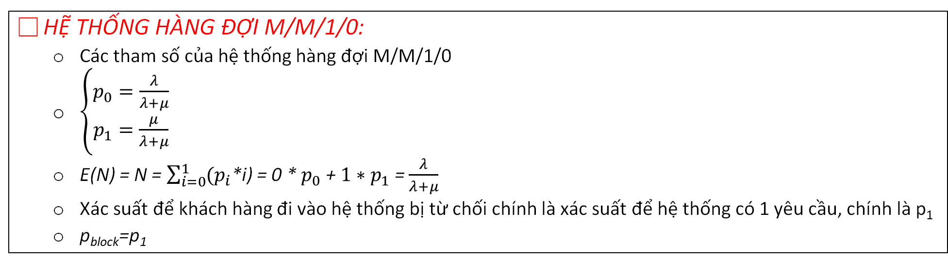
CHƯƠNG 3: LÝ THUYẾT HÀNG ĐỢI
HỆ THỐNG HÀNG ĐỢI M/M/1/0:
Các tham số của hệ thống hàng đợi M/M/1/0
$\left\{\begin{aligned}p_{0}=\frac{λ}{λ+μ} \\ p_{1}=\frac{μ}{λ+μ}\end{aligned}\right.$
E(N) = N = $\sum_{i=0}^{1}{{(p}_{i}}$*i) = 0 * $p_{0}$ + $1∗p_{1}$ = $\frac{λ}{λ+μ}$
Xác suất để khách hàng đi vào hệ thống bị từ chối chính là xác suất để hệ thống có 1 yêu cầu, chính là p₁
p_{block}=p₁

Slide 69
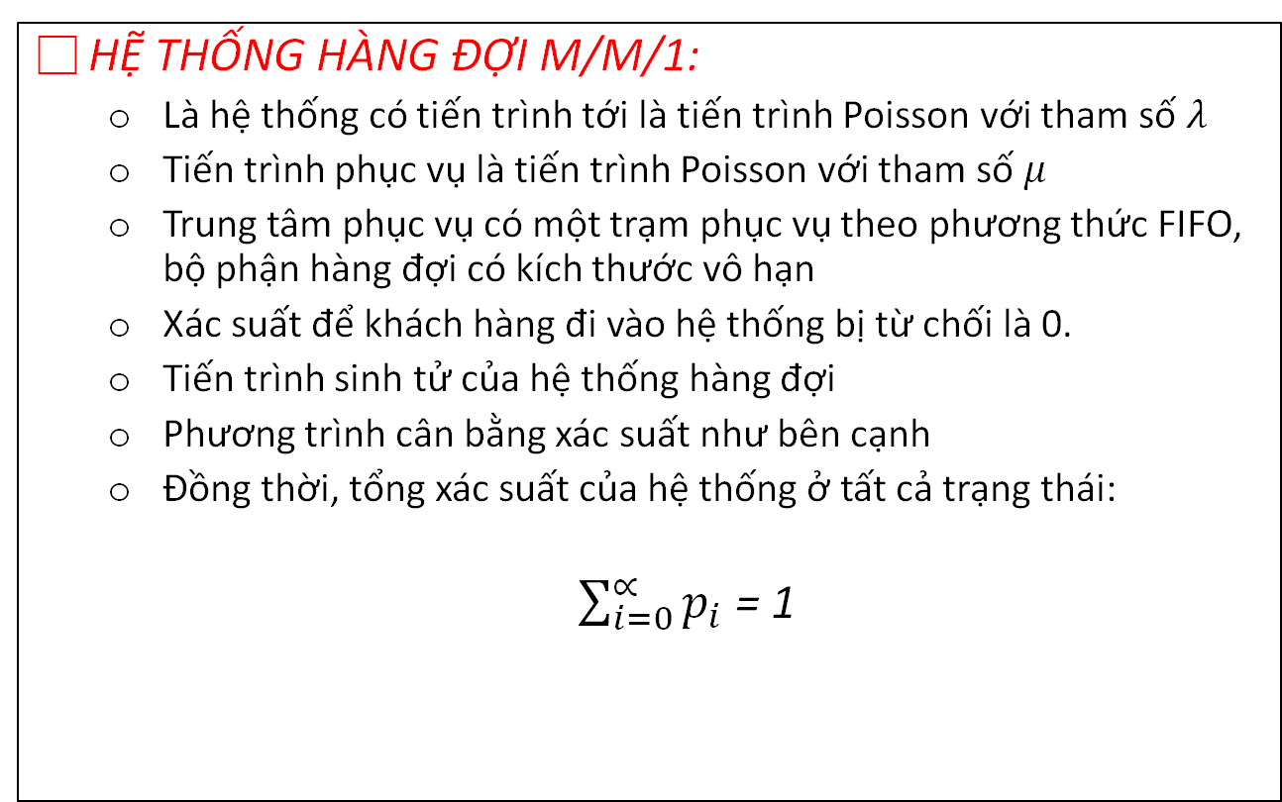
CHƯƠNG 3: LÝ THUYẾT HÀNG ĐỢI
HỆ THỐNG HÀNG ĐỢI M/M/1:
Là hệ thống có tiến trình tới là tiến trình Poisson với tham số $λ$
Tiến trình phục vụ là tiến trình Poisson với tham số $μ$
Trung tâm phục vụ có một trạm phục vụ theo phương thức FIFO, bộ phận hàng đợi có kích thước vô hạn
Xác suất để khách hàng đi vào hệ thống bị từ chối là 0.
Tiến trình sinh tử của hệ thống hàng đợi
Phương trình cân bằng xác suất như bên cạnh
Đồng thời, tổng xác suất của hệ thống ở tất cả trạng thái:
$\sum_{i=0}^{∝}{p_{i}}$ = 1

Slide 70
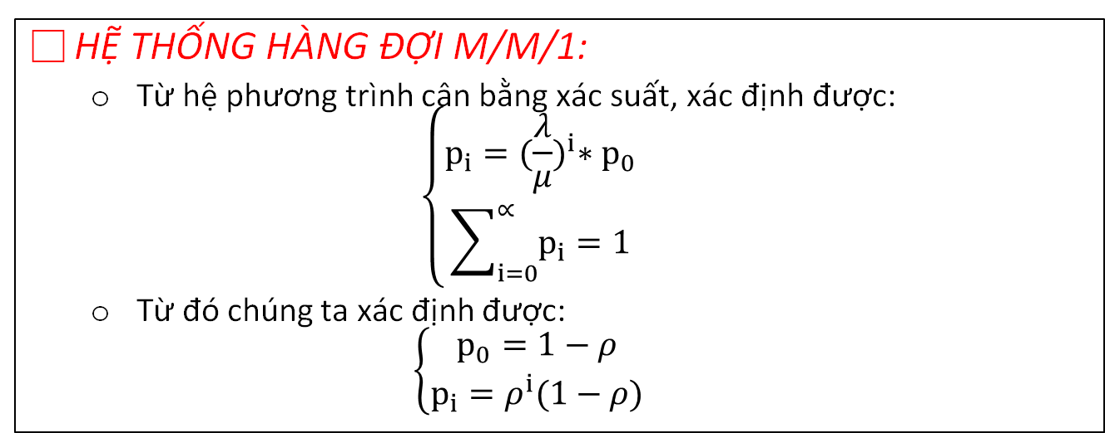
CHƯƠNG 3: LÝ THUYẾT HÀNG ĐỢI
HỆ THỐNG HÀNG ĐỢI M/M/1:
Từ hệ phương trình cân bằng xác suất, xác định được:
$$\left\{\begin{aligned}p_{i}={(\frac{λ}{μ})}^{i}{∗p}_{0} \\ \sum_{i=0}^{∝}{p_{i}}=1\end{aligned}\right.$$
Từ đó chúng ta xác định được:
$$\left\{\begin{aligned}p_{0}=1−ρ \\ p_{i}=ρ^{i}(1−ρ)\end{aligned}\right.$$

Slide 71
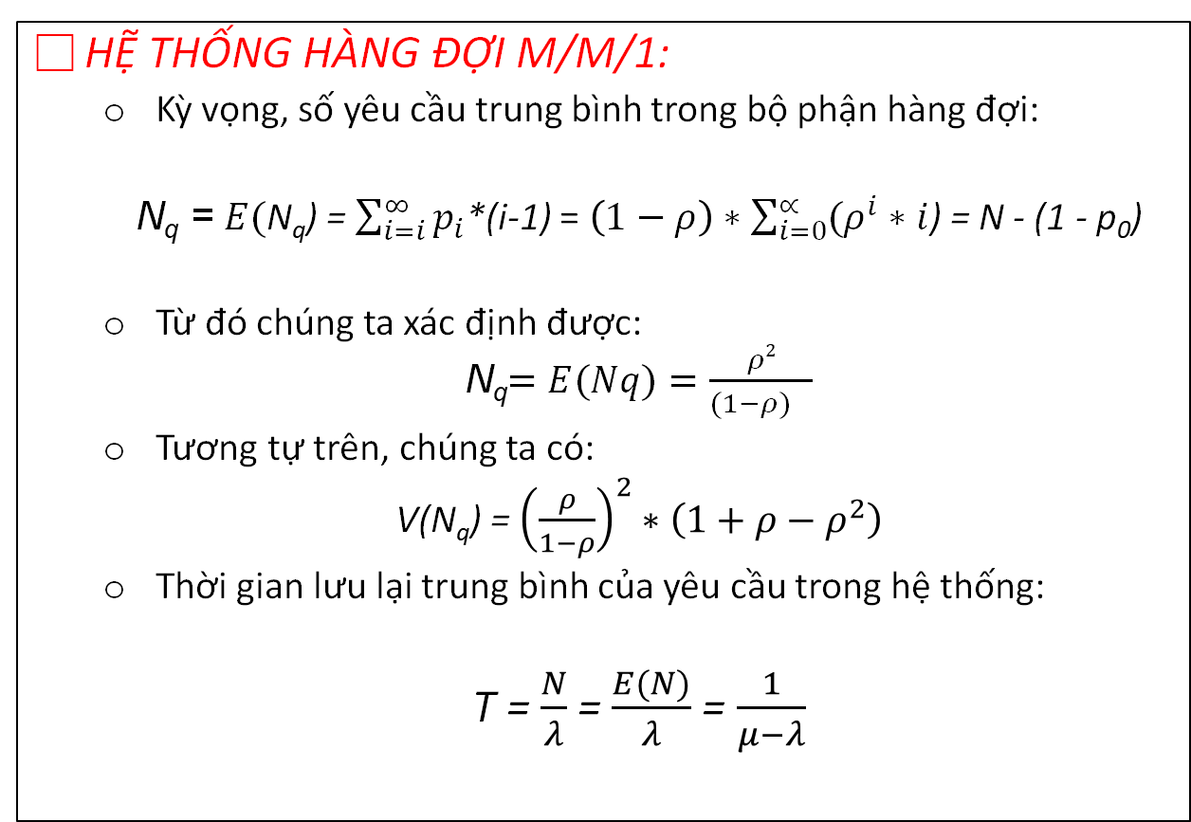
CHƯƠNG 3: LÝ THUYẾT HÀNG ĐỢI
HỆ THỐNG HÀNG ĐỢI M/M/1:
Kỳ vọng, số yêu cầu trung bình trong bộ phận hàng đợi:
N_{q} = $E($N_{q}) = $\sum_{i=i}^{∞}{p_{i}}$*(i-1) = $\left(1−ρ\right)∗\sum_{i=0}^{∝}{(ρ^{i}∗i}$) = N - (1 - p₀)
Từ đó chúng ta xác định được:
N_{q}$=E(Nq)=\frac{ρ2}{{(1−ρ)}^{}}$
Tương tự trên, chúng ta có:
V(N_{q}) = ${\left(\frac{ρ}{1−ρ}\right)}^{2}∗\left(1+ρ−ρ^{2}\right)$
Thời gian lưu lại trung bình của yêu cầu trong hệ thống:
T = $\frac{N}{λ}$ = $\frac{E(N)}{λ}$ = $\frac{1}{μ−λ}$

Slide 72
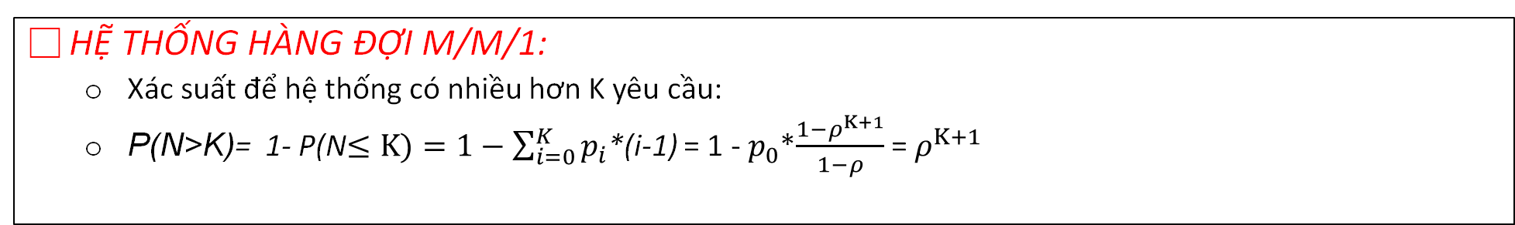
CHƯƠNG 3: LÝ THUYẾT HÀNG ĐỢI
HỆ THỐNG HÀNG ĐỢI M/M/1:
Xác suất để hệ thống có nhiều hơn K yêu cầu:
P(N>K)= 1- P(N$≤K)=1−\sum_{i=0}^{K}{p_{i}}$*(i-1) = 1 - $p_{0}$*$\frac{1−ρ^{K+1}}{1−ρ}$ = $ρ^{K+1}$

Slide 73
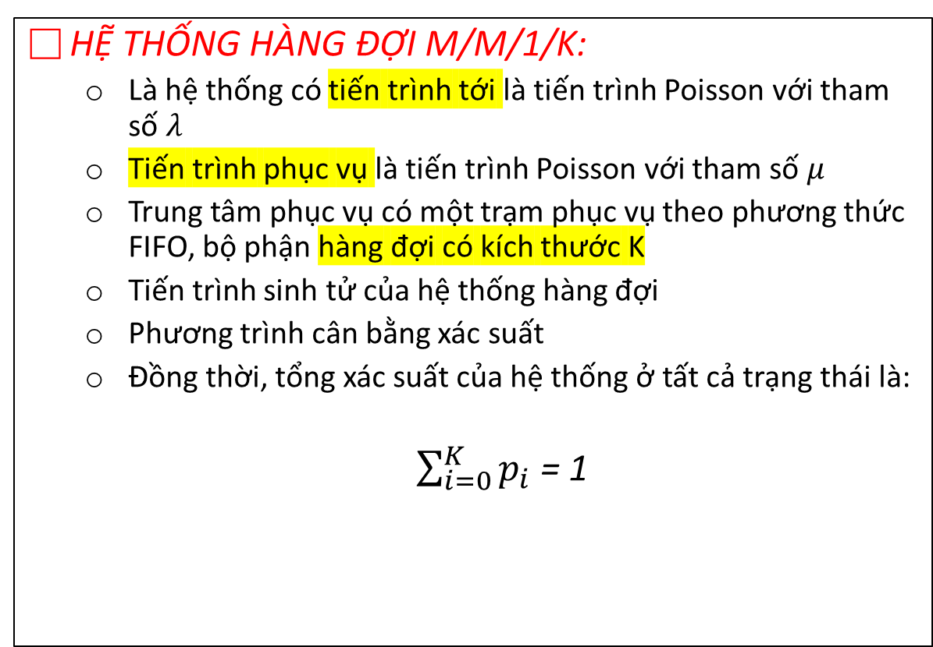
CHƯƠNG 3: LÝ THUYẾT HÀNG ĐỢI
HỆ THỐNG HÀNG ĐỢI M/M/1/K:
Là hệ thống có tiến trình tới là tiến trình Poisson với tham số $λ$
Tiến trình phục vụ là tiến trình Poisson với tham số $μ$
Trung tâm phục vụ có một trạm phục vụ theo phương thức FIFO, bộ phận hàng đợi có kích thước K
Tiến trình sinh tử của hệ thống hàng đợi
Phương trình cân bằng xác suất
Đồng thời, tổng xác suất của hệ thống ở tất cả trạng thái là:
$\sum_{i=0}^{K}{p_{i}}$ = 1

Slide 74
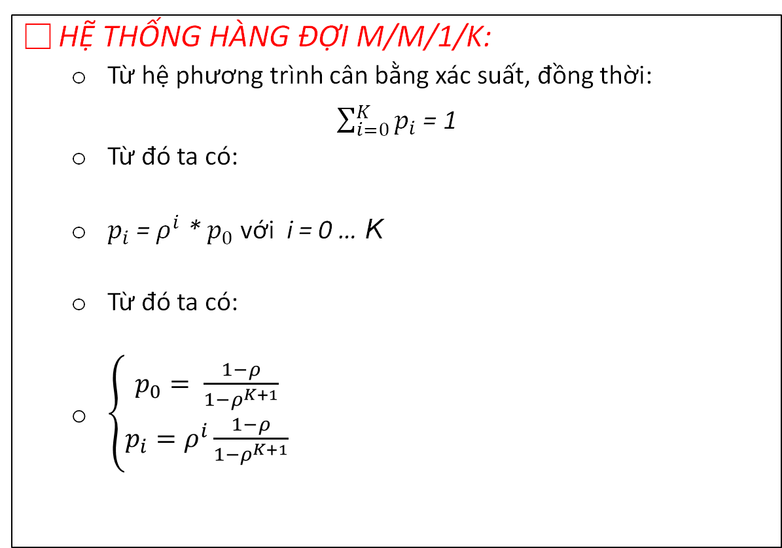
CHƯƠNG 3: LÝ THUYẾT HÀNG ĐỢI
HỆ THỐNG HÀNG ĐỢI M/M/1/K:
Từ hệ phương trình cân bằng xác suất, đồng thời:
$\sum_{i=0}^{K}{p_{i}}$ = 1
Từ đó ta có:
$p_{i}$ =${ ρ}^{i}$ * $p_{0}$ với i = 0 … K
Từ đó ta có:
$\left\{\begin{aligned}p_{0}= \frac{1−ρ}{1−ρ^{K+1}} \\ p_{i}=ρ^{i}\frac{1−ρ}{1−ρ^{K+1}}\end{aligned}\right.$

Slide 75

CHƯƠNG 3: LÝ THUYẾT HÀNG ĐỢI
HỆ THỐNG HÀNG ĐỢI M/M/1/K:
Xác suất để khách hàng đến hệ thống bị từ chối chính là xác suất khi hệ thống có K yêu cầu:
P_{loss} = p_{k} = $ρ^{K}\frac{1−ρ}{1−ρ^{K+1}}$
Số yêu cầu trong hệ thống:
N = E(N) = $\sum_{i=0}^{K}{\left(i ∗ p_{i}\right)= \frac{1−ρ}{1−ρ^{K+1}}}\sum_{i=0}^{K}{(i ∗{ ρ}^{i})}$
Từ đó ta có:
N = E(N) = $\frac{ρ}{1−ρ}$ - (K+1) * $\frac{ρ^{K+1}}{1−ρ^{K+1}}$

Slide 76

CHƯƠNG 3: LÝ THUYẾT HÀNG ĐỢI
HỆ THỐNG HÀNG ĐỢI M/M/1/K:
Xác suất để khách hàng đến hệ thống bị từ chối chính là xác suất khi hệ thống có K yêu cầu:
V(N) = $\frac{ρ}{{(1−ρ)}^{2}}$ - ${(K+1)}^{2}$ *$\frac{ρ^{K+1}}{\left(1−ρ^{K+1}\right)2 }$
Số yêu cầu trung bình trong bộ phận hàng đợi:
N_{q} = E(N_{q}) = $\sum_{i=1}^{K}{\left(i−1\right)∗p_{i}}$ = E(N) – (1 - p₀)
Từ đó, chúng ta có:
N_{q} = E(N_{q}) = $\frac{1}{1−ρ}$ + $\frac{ρ−\left(K+1\right) ∗ ρ^{K+1} }{1−ρ^{K+1}}$

Slide 77
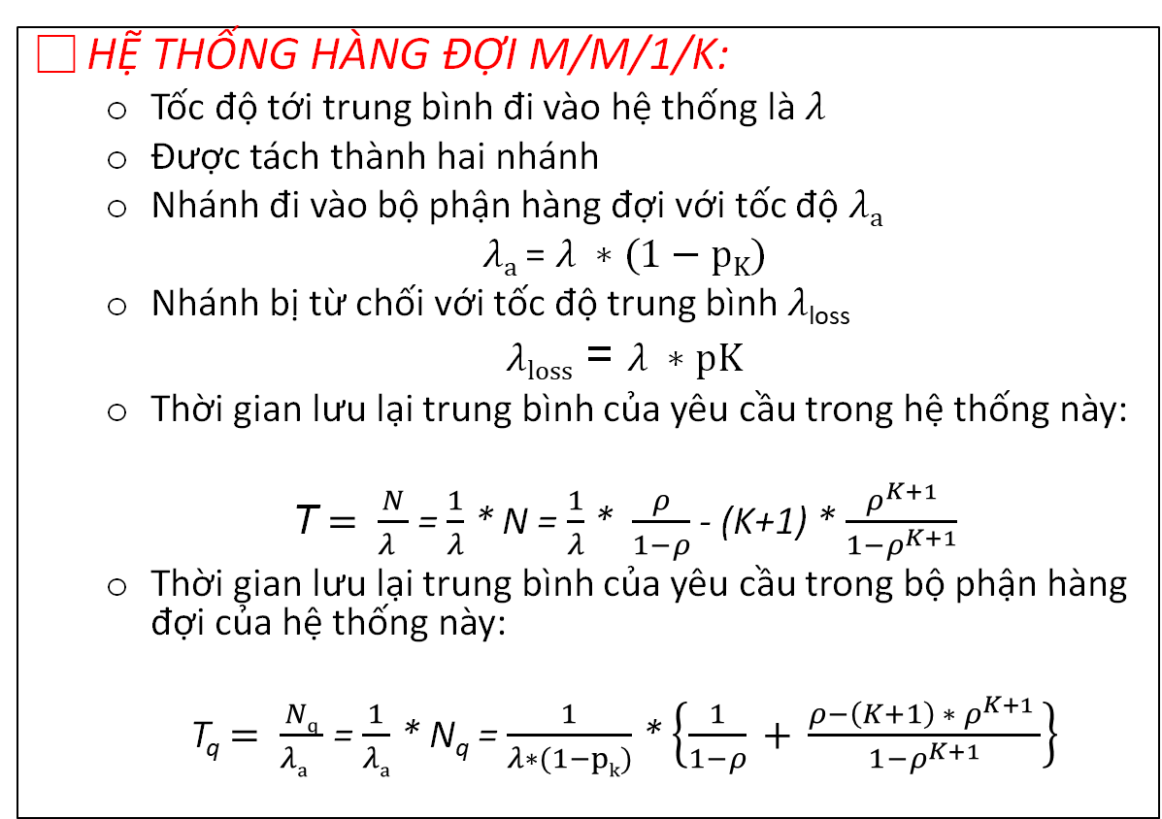
CHƯƠNG 3: LÝ THUYẾT HÀNG ĐỢI
HỆ THỐNG HÀNG ĐỢI M/M/1/K:
Tốc độ tới trung bình đi vào hệ thống là $λ$
Được tách thành hai nhánh
Nhánh đi vào bộ phận hàng đợi với tốc độ $λa$
$λa$ = $λ ∗(1−pK)$
Nhánh bị từ chối với tốc độ trung bình $λ$_{loss}
$λloss$ = $λ ∗pK$
Thời gian lưu lại trung bình của yêu cầu trong hệ thống này:
T $= \frac{N}{λ }$ = $\frac{1}{λ}$ * N = $\frac{1}{λ}$ * $\frac{ρ}{1−ρ}$ - (K+1) * $\frac{ρ^{K+1}}{1−ρ^{K+1}}$
Thời gian lưu lại trung bình của yêu cầu trong bộ phận hàng đợi của hệ thống này:
T_{q} $= \frac{Nq}{λa }$ = $\frac{1}{λa}$ * N_{q} = $\frac{1}{λ∗(1−pk)}$ * $\left\{\frac{1}{1−ρ} \text{+} \frac{ρ−\left(K+1\right) ∗ ρ^{K+1} }{1−ρ^{K+1}}\right\}$

Slide 78
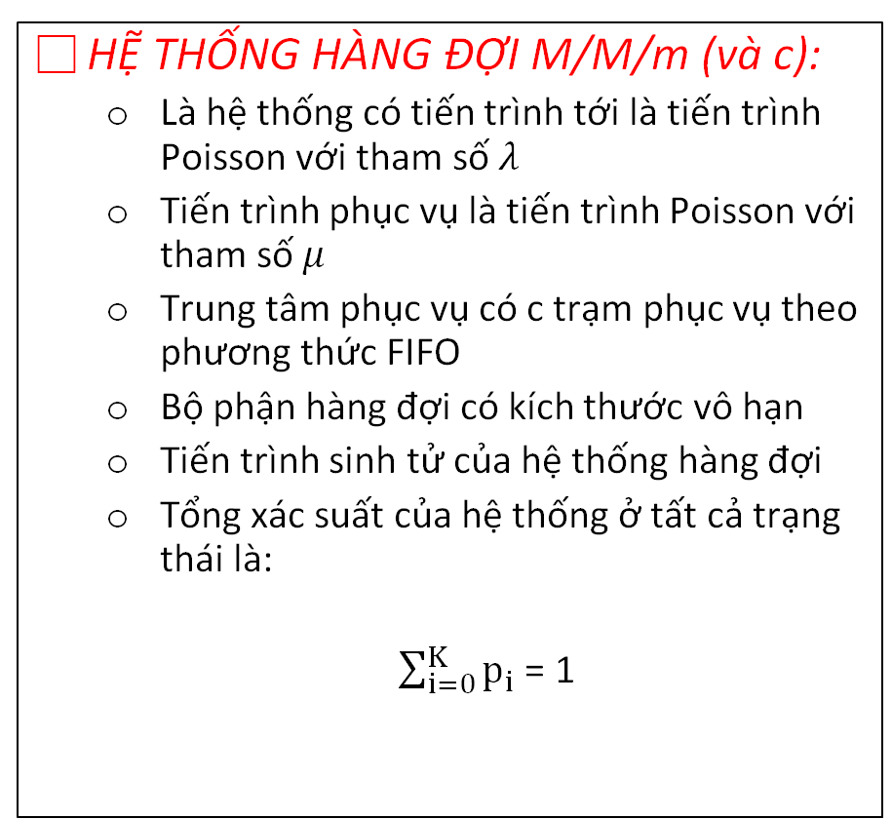
CHƯƠNG 3: LÝ THUYẾT HÀNG ĐỢI
HỆ THỐNG HÀNG ĐỢI M/M/m (và c):
Là hệ thống có tiến trình tới là tiến trình Poisson với tham số $λ$
Tiến trình phục vụ là tiến trình Poisson với tham số $μ$
Trung tâm phục vụ có c trạm phục vụ theo phương thức FIFO
Bộ phận hàng đợi có kích thước vô hạn
Tiến trình sinh tử của hệ thống hàng đợi
Tổng xác suất của hệ thống ở tất cả trạng thái là:
$\sum_{i=0}^{K}{p_{i}}$ = 1

Slide 79
CHƯƠNG 3: LÝ THUYẾT HÀNG ĐỢI
HỆ THỐNG HÀNG ĐỢI M/M/m (hoăc c):
Câu hỏi giành cho sinh viên:
Viết phương trình cân bằng xác suất của hệ thống?
Từ đó tính được xác suất để hệ thống có k yêu cầu
Áp dụng định lý Little, tính được số yêu cầu trung bình trong hệ thống

Slide 80
CHƯƠNG 3: LÝ THUYẾT HÀNG ĐỢI
HỆ THỐNG HÀNG ĐỢI M/M/m (hoặc c):
Xác định xác suất khi yêu cầu đến hệ thống phải chờ trong bộ phận hàng đợi
Chính là xác suất tất cả các trạm phục vụ đều bận
Xác suất này được sử dụng trong mạng điện thoại
Chính là xác suất khi gọi đến tổng đài nhưng không còn đường trung kế nào rỗi cả
Còn gọi là công thức Erlang-C

Slide 81
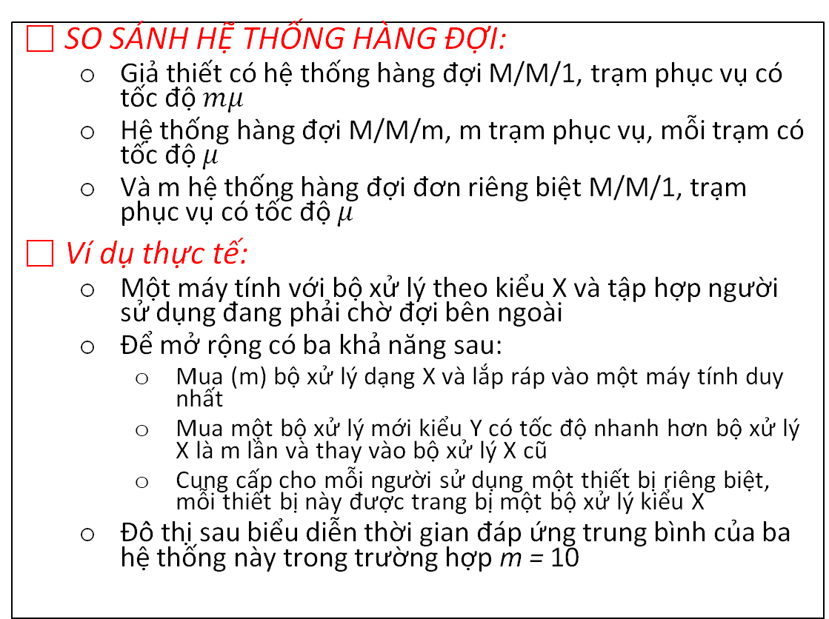
CHƯƠNG 3: LÝ THUYẾT HÀNG ĐỢI
SO SÁNH HỆ THỐNG HÀNG ĐỢI:
Giả thiết có hệ thống hàng đợi M/M/1, trạm phục vụ có tốc độ $mμ$
Hệ thống hàng đợi M/M/m, m trạm phục vụ, mỗi trạm có tốc độ $μ$
Và m hệ thống hàng đợi đơn riêng biệt M/M/1, trạm phục vụ có tốc độ $μ$
Ví dụ thực tế:
Một máy tính với bộ xử lý theo kiểu X và tập hợp người sử dụng đang phải chờ đợi bên ngoài
Để mở rộng có ba khả năng sau:
Mua (m) bộ xử lý dạng X và lắp ráp vào một máy tính duy nhất
Mua một bộ xử lý mới kiểu Y có tốc độ nhanh hơn bộ xử lý X là m lần và thay vào bộ xử lý X cũ
Cung cấp cho mỗi người sử dụng một thiết bị riêng biệt, mỗi thiết bị này được trang bị một bộ xử lý kiểu X
Đồ thị sau biểu diễn thời gian đáp ứng trung bình của ba hệ thống này trong trường hợp m = 10

Slide 82
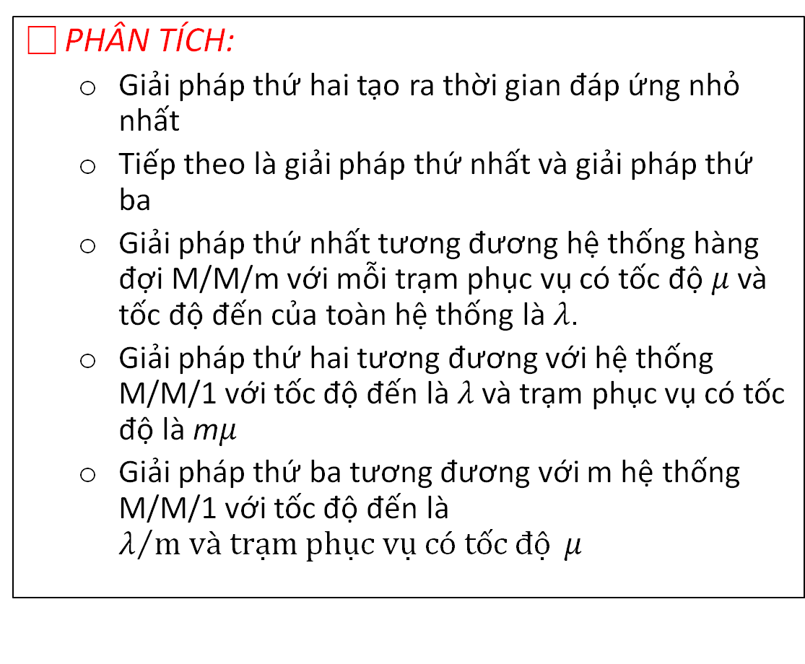
CHƯƠNG 3: LÝ THUYẾT HÀNG ĐỢI
PHÂN TÍCH:
Giải pháp thứ hai tạo ra thời gian đáp ứng nhỏ nhất
Tiếp theo là giải pháp thứ nhất và giải pháp thứ ba
Giải pháp thứ nhất tương đương hệ thống hàng đợi M/M/m với mỗi trạm phục vụ có tốc độ $μ$ và tốc độ đến của toàn hệ thống là $λ$.
Giải pháp thứ hai tương đương với hệ thống M/M/1 với tốc độ đến là $λ$ và trạm phục vụ có tốc độ là m$μ$
Giải pháp thứ ba tương đương với m hệ thống M/M/1 với tốc độ đến là $λ/{m và trạm phục vụ có tốc độ }μ$

Slide 83
Đánh giá Hiệu năng Mạng
CHƯƠNG IV. ĐIỀU KHIỂN LUỒNG, ĐIỀU KHIỂN TẮC NGHẼN
và CHỐNG TẮC NGHẼN

